Slide 1
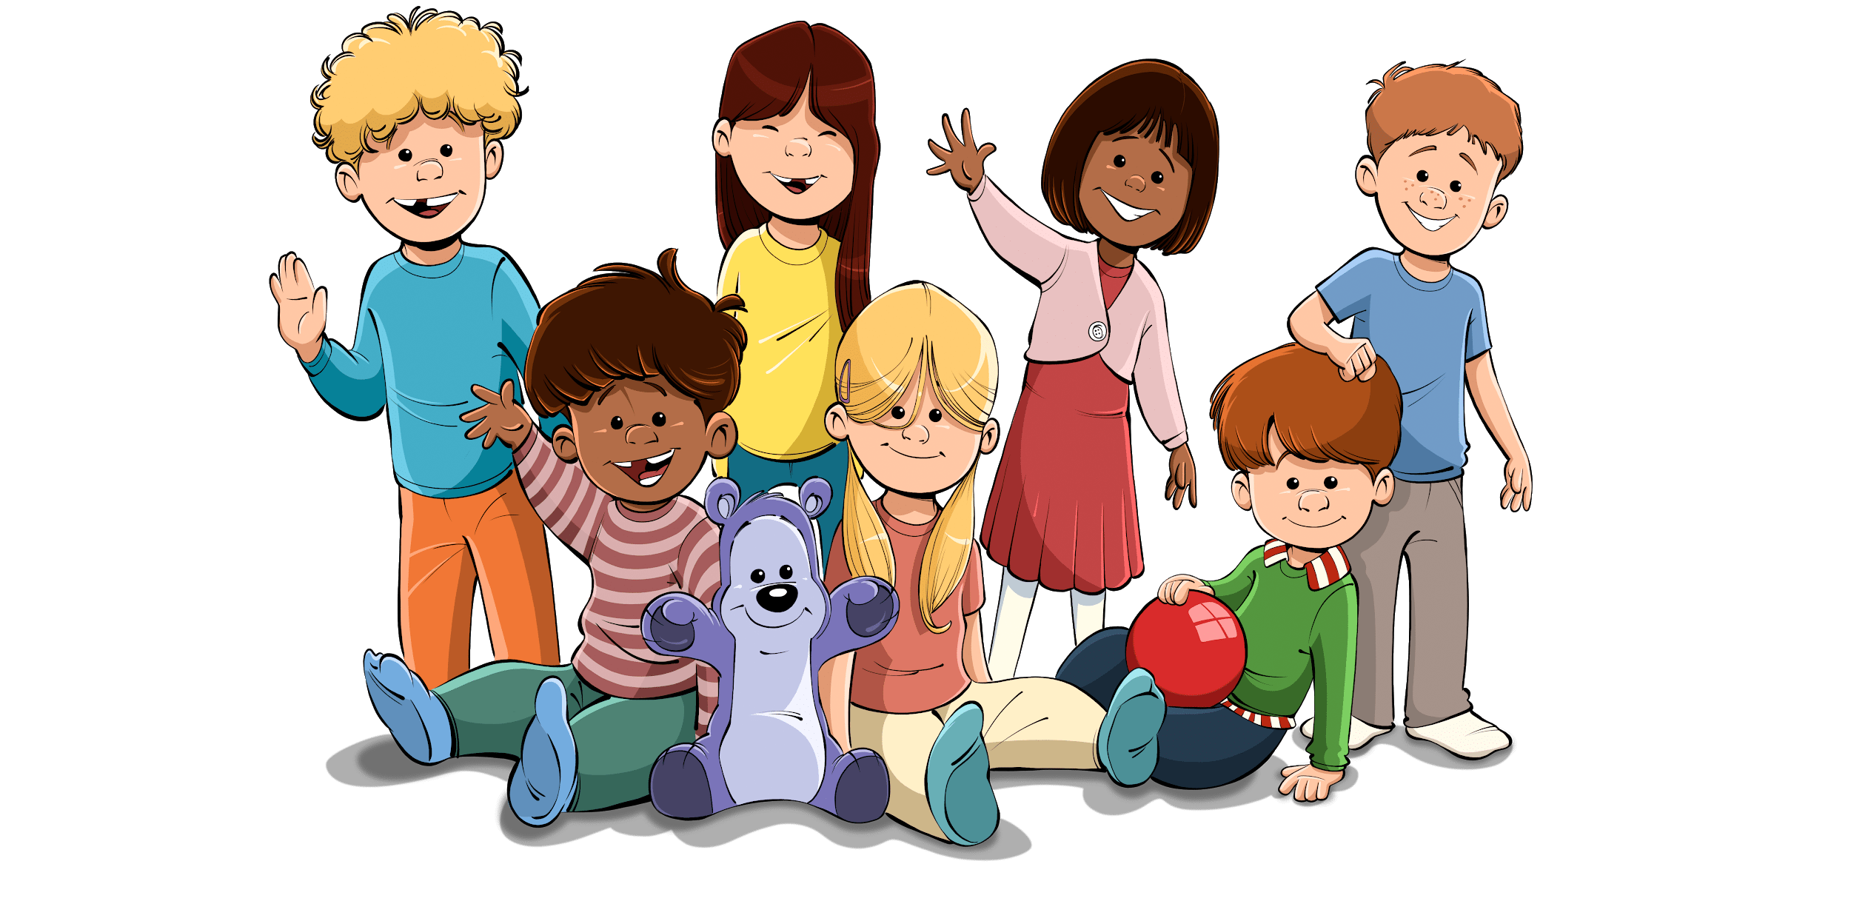
Как родители могут предотвратить травлю и сотрудничать с образовательным учреждением?
................................ (название образовательного учреждения)
школа, присоединившаяся к программе «Освободимся от травли!»

Slide 2
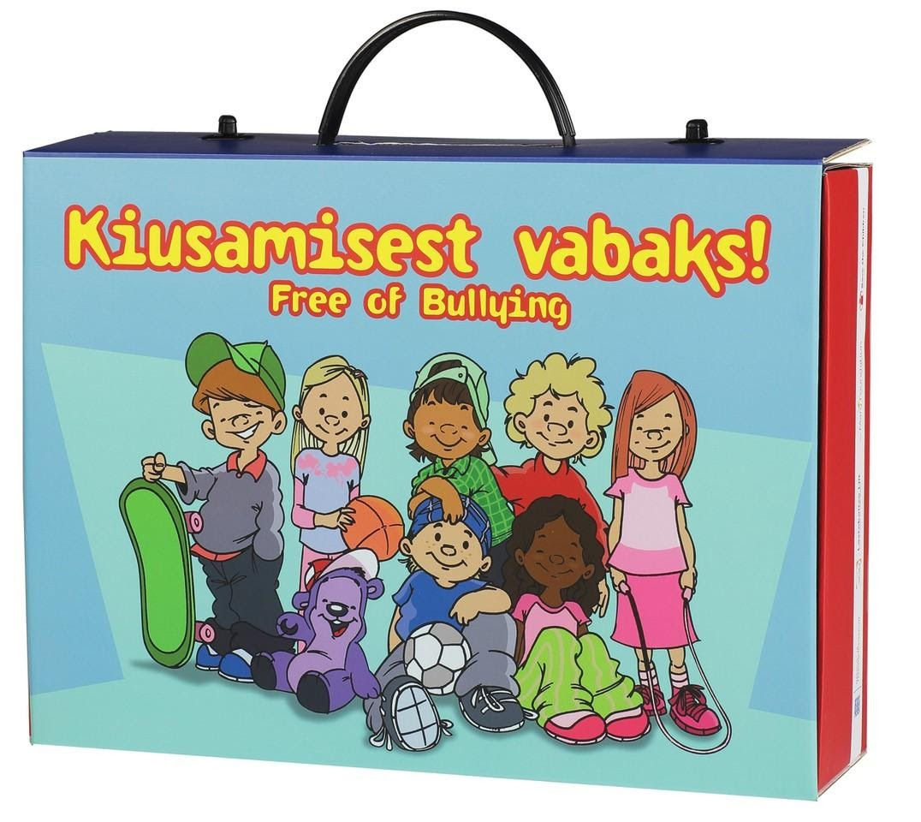
Пожалуйста, вместе с уведомлением о проведении собрания раздайте родителям письмо «Освободимся от травли!», в котором они найдут описание программы и рекомендации, которые помогут их ребенку сформировать хорошие отношения с ребятами из группы.
Письма «Освободимся от травли!» для родителей содержатся в чемоданчике. Их также можно допечатать с сайта
vwww.kiusamisestvabaks.ee

Slide 3
ГЛАВЫ ПРЕЗЕНТАЦИИ
I Феномен травли (для всей школы)
не все трудные ситуации есть травля
роли в модели травли, формы травли, последствия
роль наблюдателя в травле
II Обзор программы «Освободимся от травли!» (для I школьной ступени)
кто реализует программу в Эстонии и Дании
исследования эффективности программы
знакомство с методическими материалами программы
III Внедрение ценностей и принципов программы в образовательном учреждении при сотрудничестве с родителями (для всей школы)
тематичскии уроки
методические инструменты
рекомендации и обсуждения
дополнительные материалы для самостоятельного изучения

Slide 4
Главы для проведения родительского собрания по программе «Освободимся от травли!» учителя выбирают самостоятельно, от выбранных глав также зависит ход собрания. Рекомендуется не просто информировать родителей о принципах программы и связанных с ней упражнениях, а выполнять ВМЕСТЕ с родителями те же самые упражнения, которые учитель проводит в группе.
Глава I презентации рассказывает о феномене травли. Глава II знакомит родителей с программой «Освободимся от травли!». Глава III представляет собой методику для проигрывания элементов методики вместе с родителями – это призвано сформировать чувство сплоченности между родителями и повысить эффективность совместной работы в интересах детей.
Продолжительность родительского собрания составляет 1–1,5 часа. В течение учебного года рекомендуется проводить не менее двух родительских собраний по программе «Освободимся от травли!».
Желаем вам интересно и с пользой провести время,
Команда антибуллинговой профилактической учебной программы «Освободимся от травли!»

Slide 5
В начале родительского собрания по программе «Освободимся от травли!» рекомендуется сыграть в пару игр по программе, предусмотренных для детей. Это сплотит родителей, побудит их общаться с присутствующими и хорошо провести время вместе.
Плакат с играми из книги заданий «Освободимся от травли!» и книги «Вместе во дворе» можно расспечатать или заказать ЗДЕСЬ

Slide 6
I. ФЕНОМЕН ТРАВЛИ
Что родитель должен знать о травле, чтобы предотвратить ее в образовательном учреждении?

Slide 7
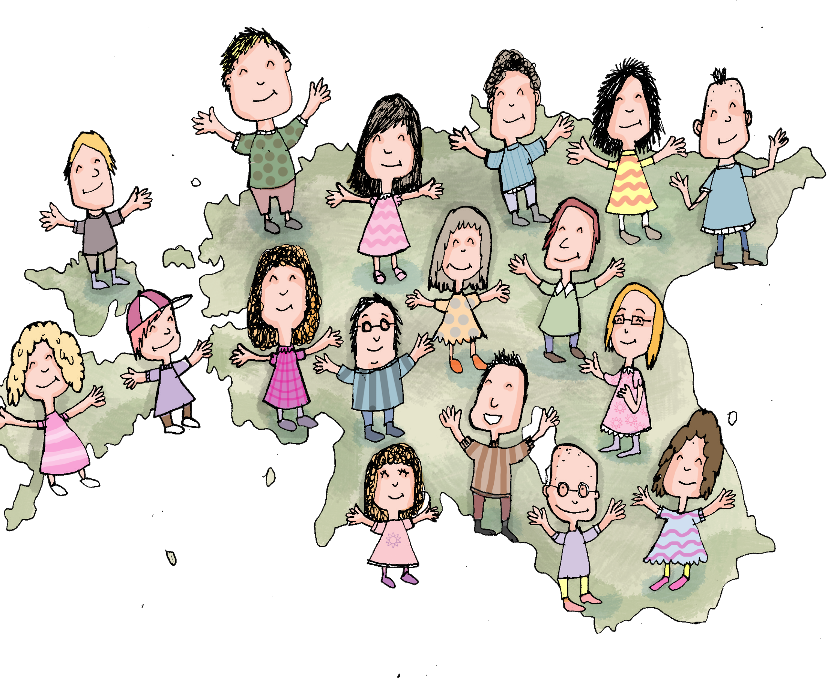
Почему важна профилактика?
Масштаб школьной травли
По данным исследований PISA за 2015 и 2019 год ежемесячно с травлей в Эстонии сталкиваются 25% школьников, то есть примерно каждый пятый ребенок в классе.
Сам выступал в роли обидчика каждый десятый ребенок, а 5% детей бывали как в роли обидчика, так и в роли жертвы травли.

Slide 8
Не все трудные ситуации есть травля!
Дружелюбное подшучивание/баловство.
Если над вами подшутили, и весело всем, то это не травля. Игра или шутка перестают быть игрой и шуткой, если нет взаимного уважения, не соблюдаются правила игры или кто-то чувствуют себя плохо из-за этой шутки или игры.
Конфликты неизбежны.
Обычный конфликт характеризуется напряженной ситуацией между людьми или группами, где стороны более или менее равны.

Slide 9
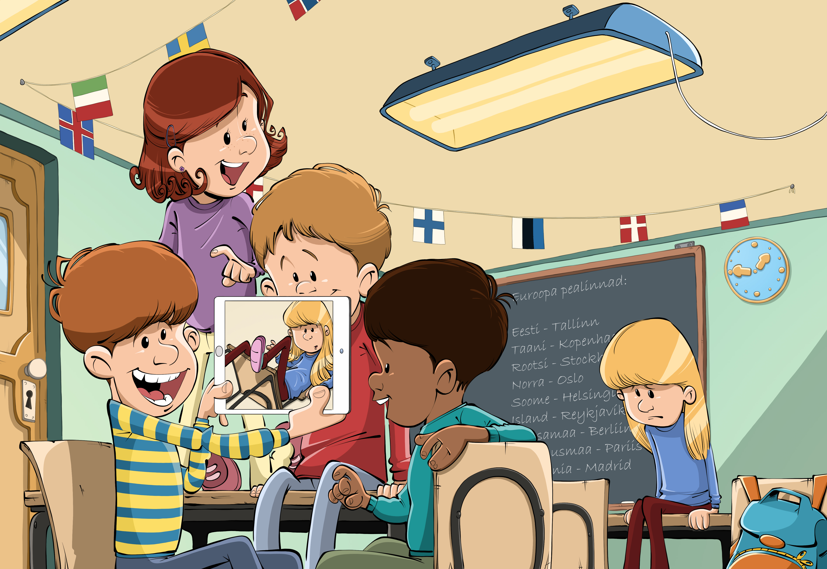
Травля – это происходящее в группе систематическое преднамеренное причинение боли одному и тому же человеку или его игнорирование в обстановке, в которой он вынужден находиться и где по какой-то причине он не может себя защитить
Многократно
Умышленно
Причинение боли
Жертве трудно себя защитить
Участники вынуждены находиться в этой группе
Феномен группы (роли)

Slide 10
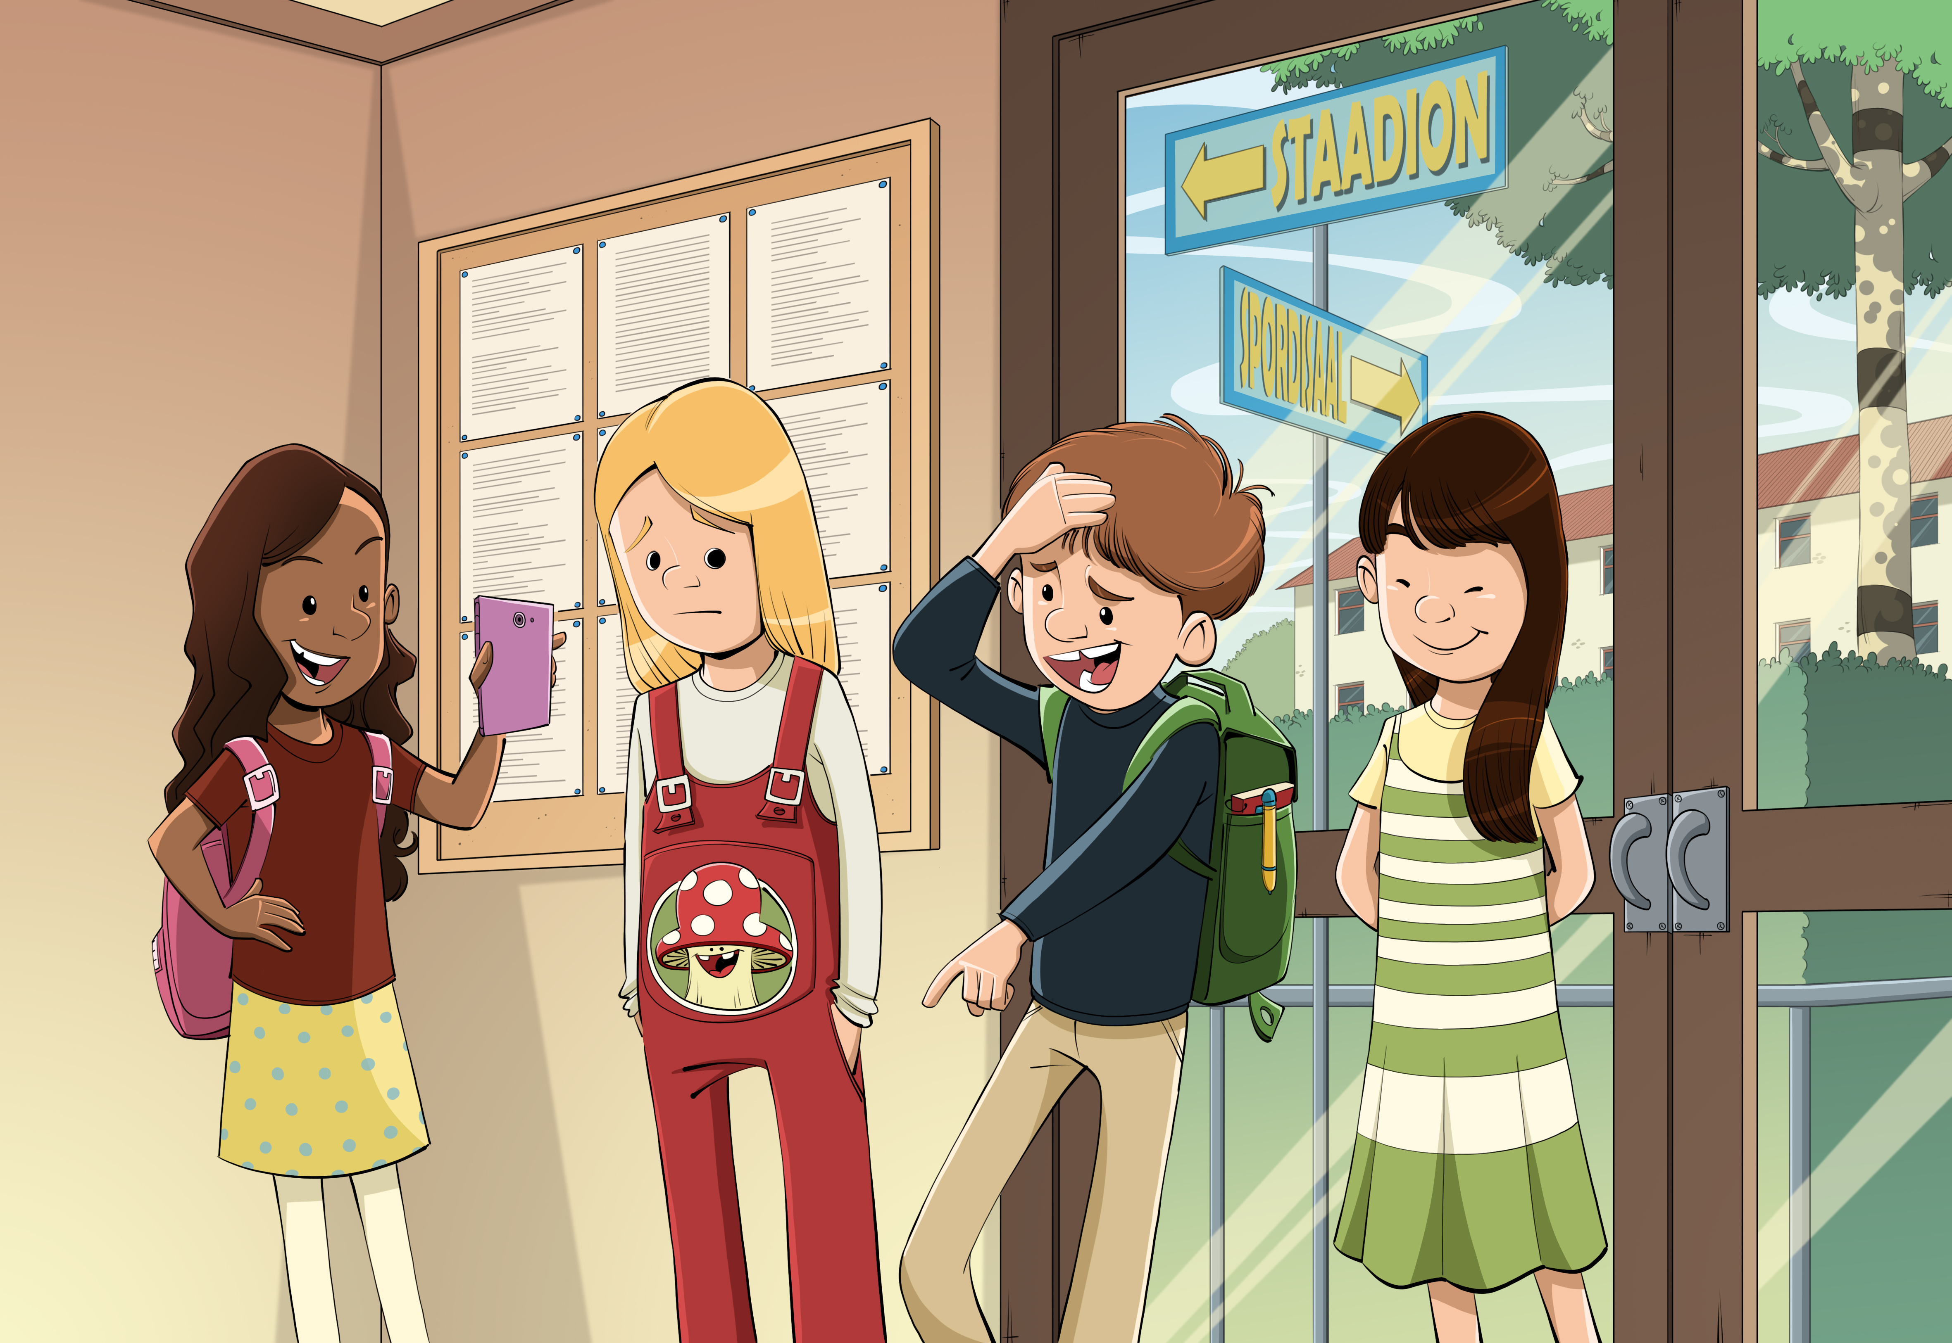
РОЛИ В ПРОЦЕССЕ ТРАВЛИ
Жертва – ребенок, которого травят.
Обидчик – ребенок, который выбирает жертву и начинает издеваться.
Обидчик-жертва – ребенок, который может быть как в роли обидчика, так и в роли жертвы.
Ассистенты – дети, которые активно содействуют агрессору.
Подстрекатели – дети, которые поддерживают обидчика и ассистентов, например улыбкой или похлопыванием по плечу.
Пассивные наблюдатели – свидетели травли, которые остаются в стороне или делают вид, что не видят травли
Защитник – ребенок, который может перебороть свой страх, вмешаться и активно остановить травлю.

Slide 11
ФОРМЫ ТРАВЛИ
Физическая – причиняется вред телу или вещам жертвы, например, удары, порча вещей
Вербальная – жертве причиняются страдания словами, т.е. обзывают, издеваются, угрожают
Социальная или связанная с отношениями – причиняется вред отношениям жертвы с друзьями и ее статусу среди сверстников, например, распространяются слухи, изгоняют из группы
Кибертравля – страдания жертве причиняют при помощи телефона или Интернета, например, присылают угрожающие или оскорбительные сообщения, публикуются злобные сообщения и изображения. Больше информации на www.targaltinternetis.ee.

Slide 12
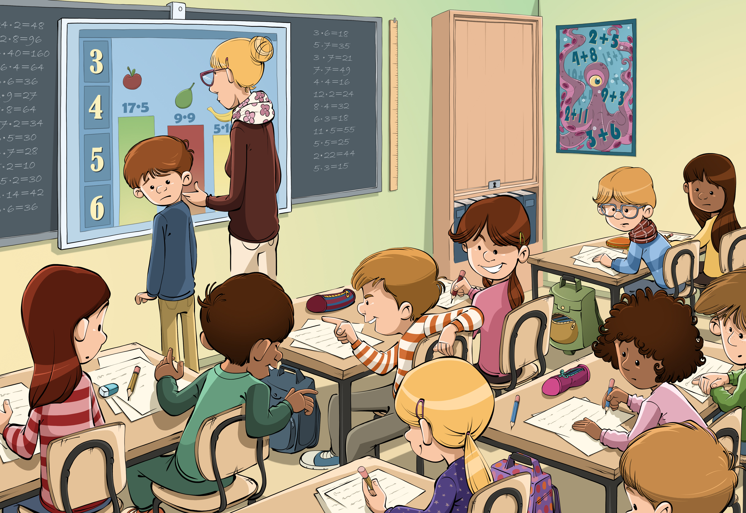
ПОСЛЕДСТВИЯ ТРАВЛИ Влияние на развитие и благополучие всех сторон
Жертва – одиночество, плохие воспоминания на всю жизнь, низкая самооценка, депрессия.
Обидчик – рискованное поведение, агрессивность, преступность.
Пассивные наблюдатели – опыт бессилия перед толпой, моральный упадок, бездеятельность, бездушие, страх, отставание в учебе.

Slide 13
«Освободимся от травли!» уделяет особое внимание роли пассивных наблюдателей в предотвращении травли
Травля может происходить в том случае, если наблюдающие со стороны (пассивные наблюдатели) это одобряют или притворяются, что не замечают.
ФАКТ: В 85% случаев дети видят травлю другого ребенка.
ФАКТ: Когда кто-то вмешивается, чтобы защитить жертву, издевательства в большинстве случаев прекращаются в течение 10 секунд.
Источник: www.bullying.org

Slide 14
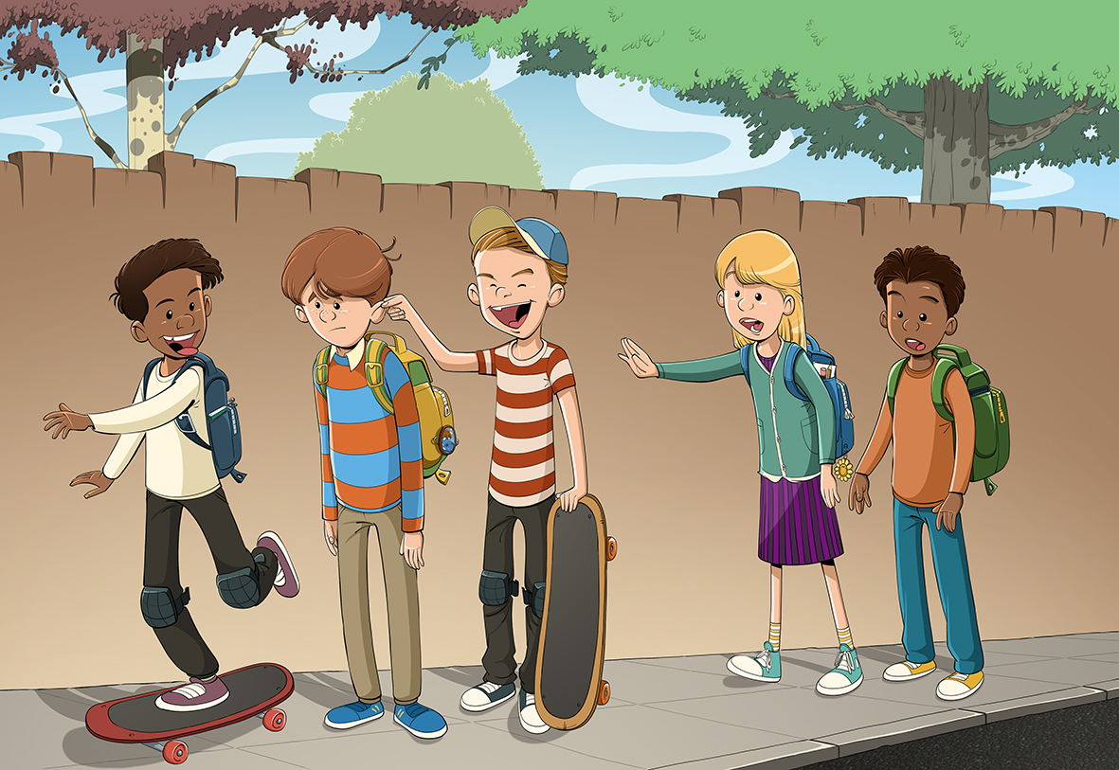
Как ребенок может вмешаться?
Если вмешательство опасно или нет смелости вмешаться, важно сообщать об этом взрослому до тех пор, пока ситуация не улучшится;
Вмешаться легче, если вмешиваться не одному;
Использовать простые фразы «Прекратите!», «Стоп!»;
Позже поговорить с жертвой о ситуации, а не быть молчаливым другом или приятелем;
Забрать жертву из ситуации издевательства (пригласить поиграть, пригласить что-то показать и т. д.).
Пригласить в игру, если кто-то грустит или выглядит одиноким.

Slide 15
В случае травли сопротивление – опасное решение. Это работает только в том случае, если известно, что на самом деле жертва травли сильнее обидчика и у нее достаточно сторонников. В противном случае травля может наоборот усилиться, потому что обидчик как раз может рассчитывать на то, что начнется сопротивление, или будет оправдывать этим свои дальнейшие действия.
Подробнее в брошюре омбудсмена по правам детей о разрешении случаев травли

Slide 16
II. ОБЗОР ПРОГРАММЫ «ОСВОБОДИМСЯ ОТ ТРАВЛИ!» (I школьная ступень)

Slide 17
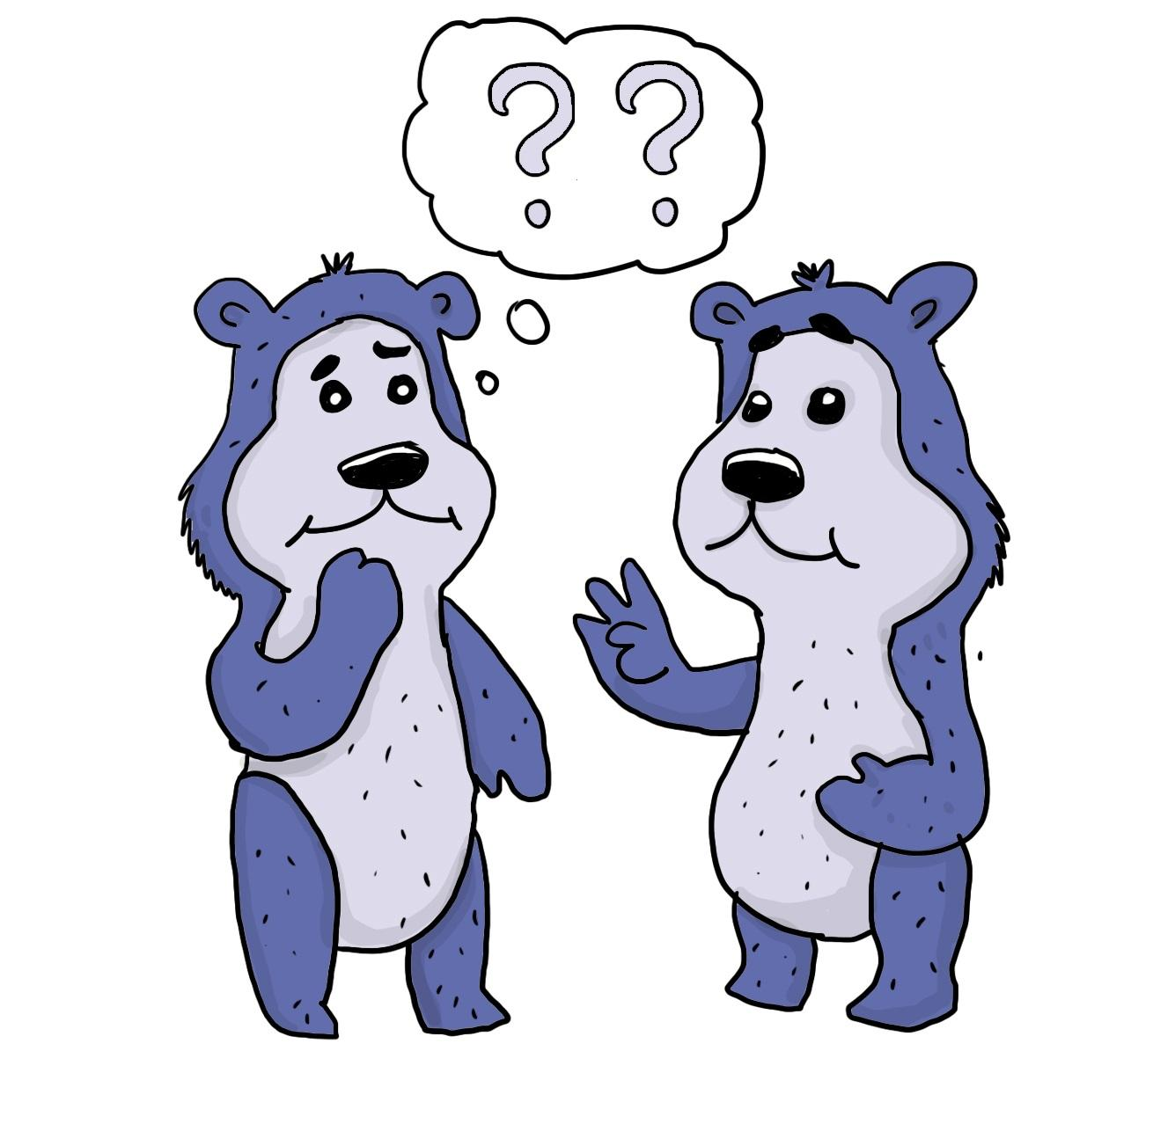
Что вы знаете о программе «Освободимся от травли!»?

Slide 18
В 2017 году под эгидой Министерства образования и науки Эстонии была создана коалиция «Образовательный путь без травли», куда входят:
НКО Союз Защиты детей Программа
«Освободимся от травли!»
kiusamisestvabaks.ee
Институт развития здоровья
Поведенческая игра VEPA
vepa.ee
ЦУ Школа без травли
Программа
«Школа без травли» (KiVa) kiusamisvaba.ee
НКО Молодежное
объединение TORE
Программа обучения и поддержка опорных учеников и руководителей www.tore.ee
НКО Союз ученических
представительств
Программа
«Толерантная школа»
sallivkool.ee
НКО Минуты тишины Программа
«Минуты тишины» vaikuseminutid.ee
Центр этики Тартуского университета
Программы
«Модель хорошей школы»,
«Модель ценностного воспитания»
eetikakeskus.ut.ee

Slide 19
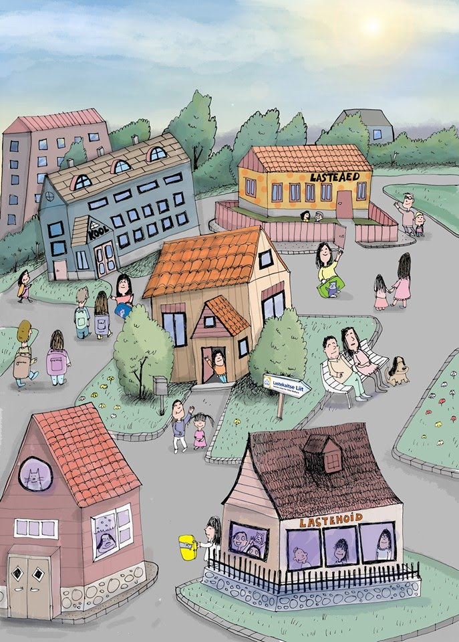
Программа «Освободимся от травли!» поддерживает плавный переход ЯСЛИ / УЧРЕЖДЕНИЕ ПО УХОДУ ДЕТСКИЙ САД ШКОЛА Право использовать программу имеют 80% дошкольных учреждений и 30% школ Эстонии

Slide 20
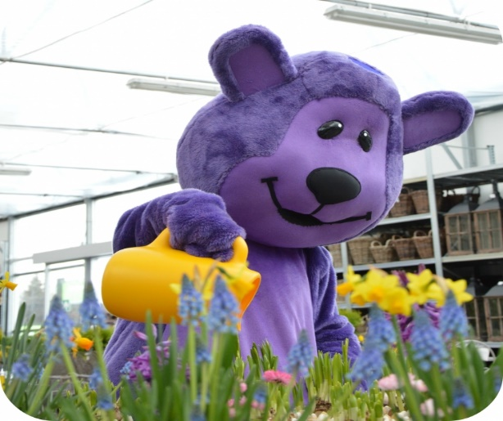
Цель программы – создать в группе поддерживающую атмосферу, способствующую развитию культуры поведения и предотвращающую издевательства в группах детей: дети относятся друг к другу уважительно и терпимо, заботятся друг о друге, и в случае издевательств вмешиваются и защищают другого ребенка, который не может сделать этого сам. Главная идея программы «Освободимся от травли!» – лучшими друзьями становятся по собственной доброй воле, а хорошими приятелями можем и должны быть с каждым, кто находится в нашей группе.
По образцу Дании программу в Эстонии ведет Союз защиты детей (с 2010 в детских садах, с 2013 в школах, с 2018 в учреждениях по уходу за детьми до 3-х лет).
Программа разработана учеными Университета Роскилле (Дания) и адаптирована к требованиям Эстонской государственной программы обучения.

Slide 21
ИССЛЕДОВАНИЯ МЕТОДИКИ В ДАНИИ
Датские исследования методики программы, проведенные организацией Союза защиты детей в Дании (Save the Children Denmark), учеными Университета Роскилле в течение пяти лет (2007-2011 гг.) показывают:
53% опрошенных учителей и других специалистов отмечают, что сами дети могут лучше справляться с ситуацией издевательств и травли;
58% отмечают, что дети стали больше заботиться друг о друге. Дети смелее вмешиваются, когда видят, что кто-то ведет себя несправедливо;
Автор исследования: Wilke, научно-исследовательская компания в университете Роскилле, 2011

Slide 22
ИССЛЕДОВАНИЯ МЕТОДИКИ В ЭСТОНИИ
Результаты двухлетнего исследования эффективности методики «Освободимся от травли!» в детских садах и школах показывают:
«В результате регулярного использования методики проблема травли ослабла, с точки зрения преподавателей, так и родителей, и учеников. Особенно это выражается в уменьшении вербальной травли и игнорирования товарищей».
«В группах детских садов и школьных классах, где учителя применяют элементы методики ежедневно, дети активнее используют словарный запас, описывающий чувства и общение. Более широкий вербальный ресурс дает, в свою очередь, возможность предотвратить проблемные ситуации и вмешаться в них».
Исполнитель: Psience OÜ, Eesti uuring 2015-2016

Slide 23
ОЖИДАНИЯ В ОТНОШЕНИИ РОДИТЕЛЕЙ: основные ценности программы применяются также дома и в общении с другими родителями
ФУНДАМЕНТ ПРОФИЛАКТИКИ ТРАВЛИ – ЦЕННОСТИ
ТОЛЕРАНТНОСТЬ Учитываем отличия друг друга и относимся к другим как к себе равным.
УВАЖЕНИЕ Считаемся друг с другом и своим вежливым поведением подаем пример окружающим.
ЗАБОТА Проявляем интерес, сочувствие и готовность помочь другим людям.
СМЕЛОСТЬ Умеем определять свои границы и защищаем друг друга от несправедливости.
! Лучшими друзьями становятся по собственной доброй воле, а хорошими приятелями можем и должны быть с каждым, кто находится в нашей группе.

Slide 24
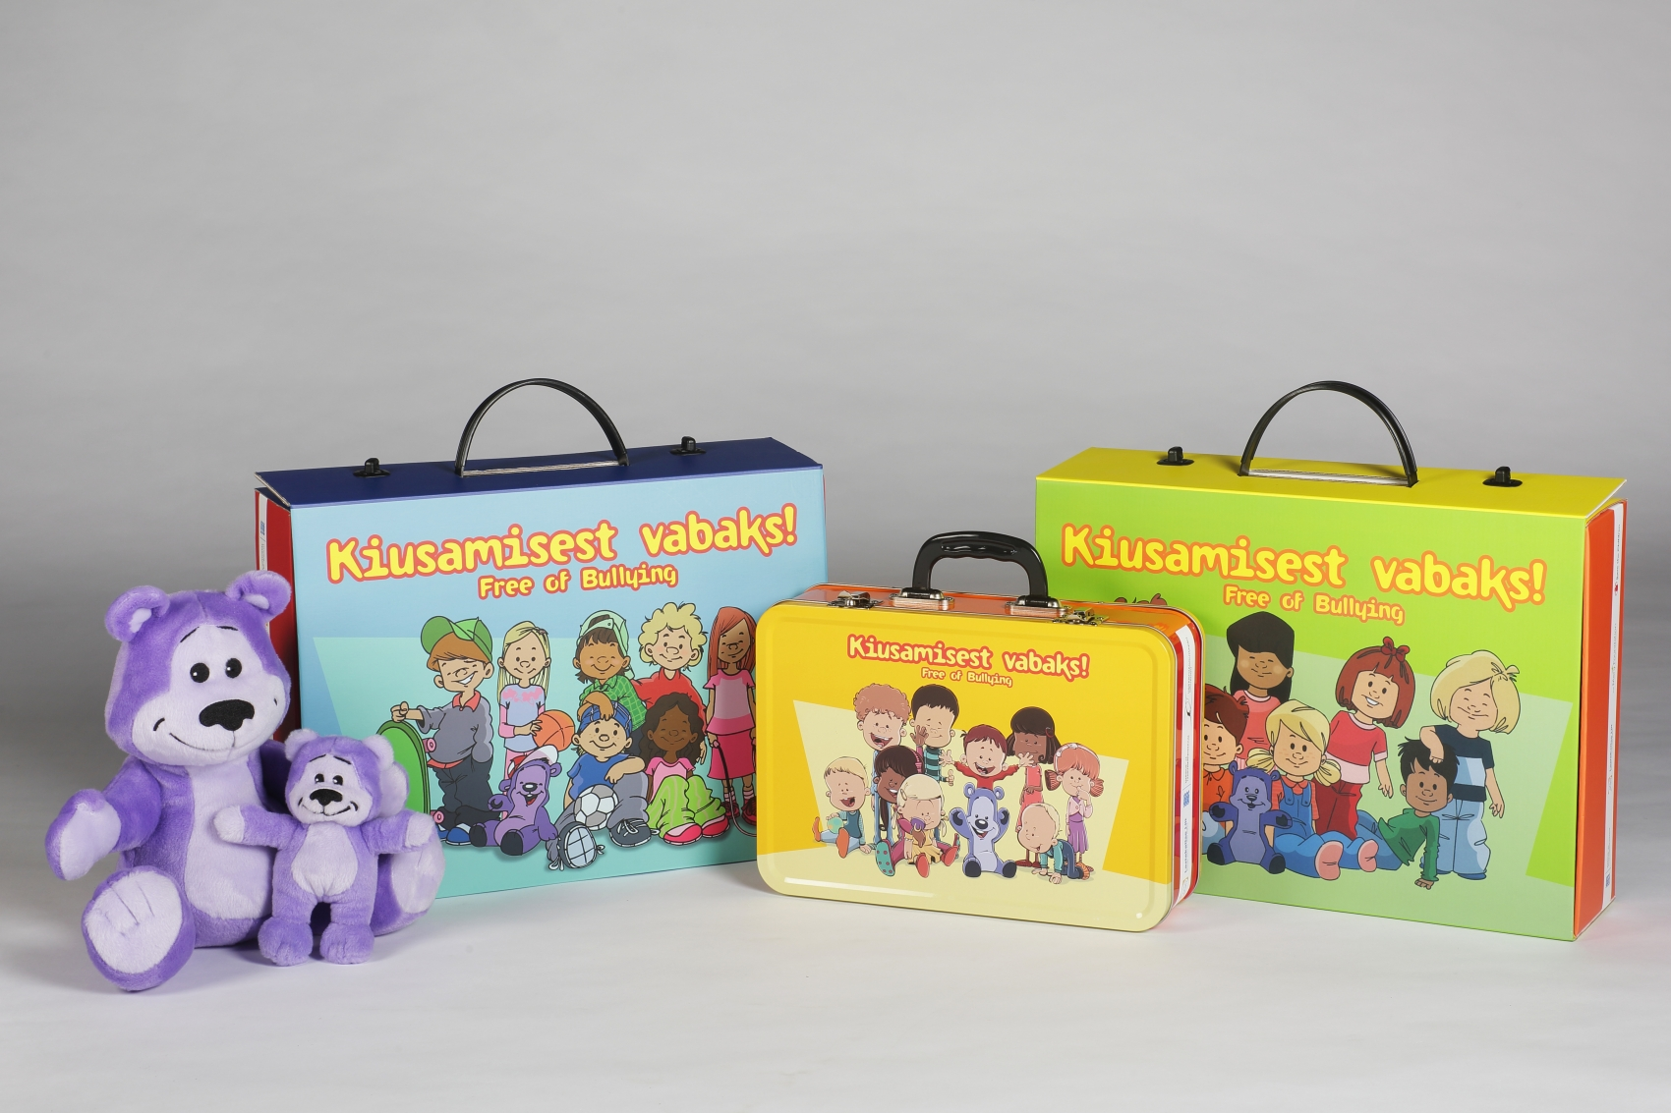
УЧИМСЯ ИГРАЯ
Для создания хорошей атмосферы среди детей разработаны социальные поведенческие модели, методика передачи которых объединена в возрастной чемоданчик «Освободимся от травли!»
Синий чемоданчик – используется в I школьной ступени
Зеленый чемоданчик – используется в детских садах
Оранжевый чемоданчик – используется в группах детей в возрасте 0–3 года

Slide 25
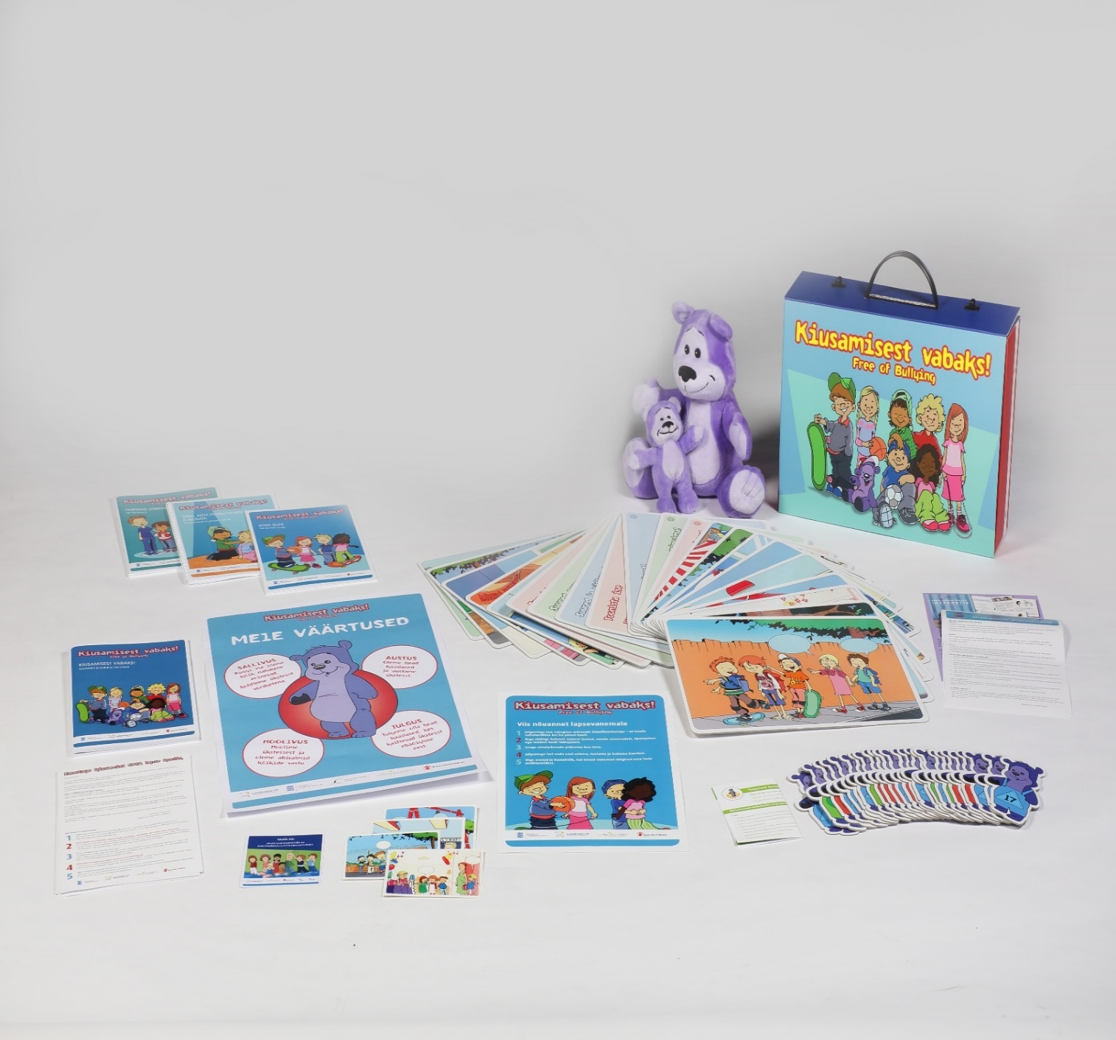
Методический чемодан «Освободимся от травли!» для I школьной ступени
1. Большой Друг Медведь, 29 см
2. Справочник
3. Книга заданий и игр
4. Книга нот по музыке «Мы все такие разные» (Igaüks on isemoodi) на эстонском
5. Музыка «Мы все такие разные» (Igaüks on isemoodi) на эстонском
6. Книга о занятиях на свежем воздухе «Вместе во дворе»
7. Книга о развитии дружеских отношений «Лучшии друзья»
8. Дискуссионные тематические карточки, 21шт.
9. Плакат «Наши ценности» (заполненный)
10. Плакат «Наши ценности» (для заполнения)
11. Плакаты «Эмоции» (страх, злость, печаль, радость)
12. Письмо директору
13. Письмо учителю
14. Письмо родителям
15. Плакат «Семь советов родителю»
16. Диалоговые карточки для обсуждения с родителями
17. Диалоговые карточки для обсуждения с коллегами
18. Информационная брошюра программы
19. Диплом для класса
20. Учебная игра-карточки «Друг Медведь» с инструкцией
21. Альбом «Друг Медведь навещает детей дома»

Slide 26
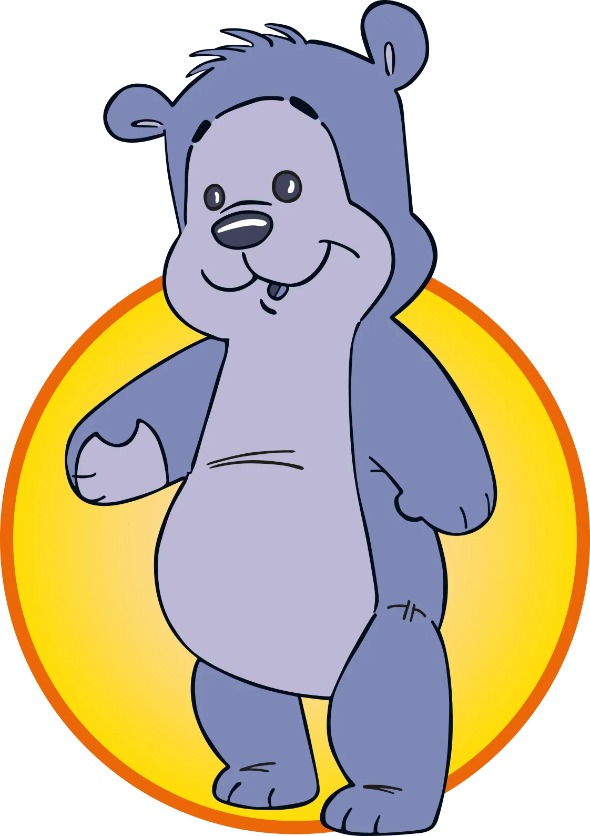
Символ программы – Друг Медведь
(Sõber Karu)
Название «Друг Медведь»;
Фиолетовый цвет – безопасность, забота, толерантность. Признанный цвет OOH Международного дня по борьбе с буллингом;
Методическое средство: символ ценностей программы (Друг Медведь напоминает о понятии хорошего приятеля); утешает; является рупором. На детских т.н. медвежьих собраниях Друг Медведь создает возможность и побуждает говорить в третьем лице, а так детям проще выражать свои чувства и мысли, а также проигрывать разные жизненные ситуации и делать договоренности о поведении в конкретных ситуациях.

Slide 27
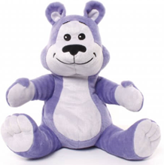
Большой Друг Медведь навещает семьи и сплачивает
После того, как дети познакомились с Другом Медведем на медвежьих собраниях программы «Освободимся от травли!», он начинает ходить ко всем ребятам по очереди в гости, чтобы больше узнать об их жизни за пределами образовательного учреждения.
Основные принципы заполнения альбома:
• Большой Друг Медведь навещает детей на основании расписания, составленного путем жеребьевки;
• первую запись в альбоме делает учитель;
• заполнение альбома помогает объединить семьи детских коллективов и дает возможность каждому ребенку испытывать гордость за свою семью;
• семья читает в альбоме о других семьях детского коллектива. Это создает возможность для знакомства с семьями и способами проведения их досуга;
• семья записывает в альбом рассказы о своих выходных, дополняя их рисунками или фотографиями, в центре внимания которых – общие ценности, а не материальные возможности семьи
Пример стр.:ЗАДАНИЕ 2 Предварительно обсудив с ребенком, напишите, что особенно сильно радует вашу семью. Добавьте рисунки или фотографии визита Друга Медведя в вашу семью.

Slide 28
III. ВНЕДРЕНИЕ ЦЕННОСТЕЙ И ПРИНЦИПОВ ПРОГРАММЫ В ОБРАЗОВАТЕЛЬНОМ УЧРЕЖДЕНИИ ПРИ УЧАСТИИ РОДИТЕЛЕЙ (для всей школы)

Slide 29
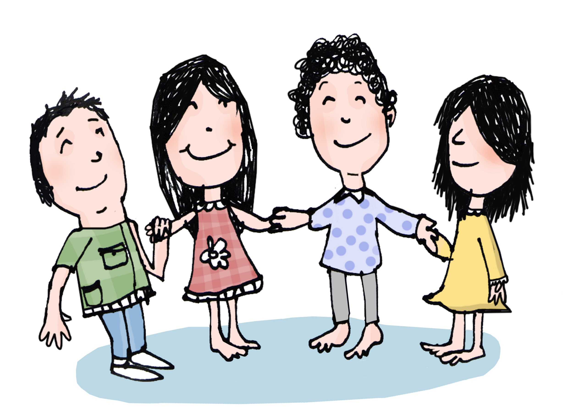
Целевые группы по внедрению ценностей программы «Освободимся от травли!»
Профессионалы, которые работают с детьми, то есть все сотрудники учебного заведения. Они являются для детей образцом для подражания.
Родители, которых вдохновляют поддерживать действия программы. Они также являются для детей образцом для подражания.
Дети, как единый дружный и сплоченный коллектив, где поддерживают и не исключают друг друга. Особое внимание будет уделено пассивным зрителям, которые играют важную роль при травле в детском саду и школе.

Slide 30
ОЖИДАНИЯ В ОТНОШЕНИИ РОДИТЕЛЕЙ: основные ценности программы применяются также дома и в общении с другими родителями
ФУНДАМЕНТ ПРОФИЛАКТИКИ ТРАВЛИ – ЦЕННОСТИ
ТОЛЕРАНТНОСТЬ Учитываем отличия друг друга и относимся к другим как к себе равным.
УВАЖЕНИЕ Считаемся друг с другом и своим вежливым поведением подаем пример окружающим.
ЗАБОТА Проявляем интерес, сочувствие и готовность помочь другим людям.
СМЕЛОСТЬ Умеем определять свои границы и защищаем друг друга от несправедливости.
! Лучшими друзьями становятся по собственной доброй воле, а хорошими приятелями можем и должны быть с каждым, кто находится в нашей группе.

Slide 31
Упражнение для родителей:
ознакомление с ценностями «Родитель как пример для подражания»
(родители заполняют пустые плакаты в группах) Я – заботливый родитель, потому что я.... Я – толерантный родитель, потому что я.... Я – родитель, который проявляет уважение, потому что я.... Я – смелый родитель, потому что я.... Заполненный плакат остается в помещении класса.

Slide 32
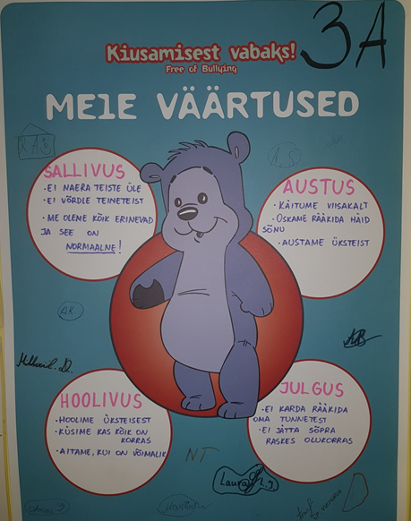
Пример.
Показываем родителям договоренности, которые были заключены с учениками, чтобы родители могли узнать об этих договоренностях и поддержать их дома.
При необходимости вместе с родителями вносим дополнения или уточнения по ценностным договоренностям класса.

Slide 33
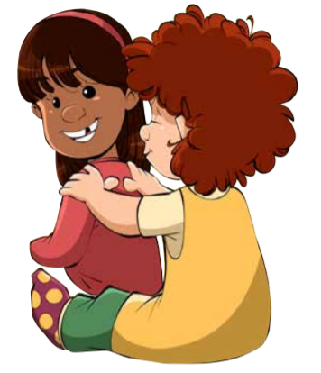
«Кого касаются, того не травят» – методика обучения хорошему прикосновению
Методика подразумевает, что группа слушает историю, которую читает или рассказывает учитель, и одновременно участники «рисуют» эту историю на спинах друг друга или на спине Друга Медведя.
При хороших прикосновениях активизируется синтез «гормона счастья» окситоцина, благодаря чему люди становятся ближе друг другу.
Цели использования методики:
Дети в группе становятся ближе, отношения между ними улучшаются.
Ребенок умеет рассказать, в чем разница между хорошим прикосновением (поглаживание, объятия и т. п.) и плохим прикосновением (удары, щипки и т. п.).
Ребенок не боится высказывать свои предпочтения (отказываться, соглашаться) и знает, что его желания нужно уважать.
Ребенок расслабляется в школе.

Slide 34
Давайте попробуем как дети!
Найдите напарника и попросите у него разрешения «рисовать» у него на спине.
Книга заданий и игр
Рассказ «ДРУГ МЕДВЕДЬ ПРИЕЗЖАЕТ К НАМ В ЭСТОНИЮ»
Во время чтения истории держите одну руку на плече напарника.

Slide 35
В далекой Австралии среди облаков появилось солнце.
Нарисуйте круг как солнце.

Slide 36
Друг Медведь нашел письмо в почтовом ящике. В письме было написано: Дорогой Друг Медведь, мы приглашаем тебя в гости?
Нарисуйте четырехугольный лист бумаги и волны текста на нем.

Slide 37
Мы хотели бы научиться помогать друг другу, как вы делаете это в Австралии.
Внизу стояла подпись:
С наилучшими пожеланиями -
Детские сады Эстонии.
Кончиками пальцев нарисуйте сердечки.

Slide 38
Друг Медведь был готов с радостью приехать и начал сразу собирать свой новенький чемодан. У него было столько много занимательных вещей, которые нужно было взять в Эстонию, что последние пришлось заталкивать в чемодан.
Несильно нажмите обеими руками, словно Большой Медведь заталкивает вещи в чемодан.

Slide 39
По пути в аэропорт Друг Медведь встретил кенгуру, которые быстро прыгали.
Мягко нажмите на спину, изображая прыжки кенгуру.

Slide 40
Поблагодарите, спросите у напарника разрешения и поменяйтесь ролями.
Рассказ продолжается.
Книга заданий и игр
Рассказ «ДРУГ МЕДВЕДЬ ПРИЕЗЖАЕТ К НАМ В ЭСТОНИЮ»
Во время чтения истории держите одну руку на плече напарника.

Slide 41
Наконец, Друг Медведь сел в самолет и помахал на прощание из иллюминатора.
Нарисуйте две линии как взлетные полосы.

Slide 42
После того как самолет поднялся в высь, Друг Медведь немного задрожал от страха, ведь он летел первый раз. Однако вскоре он крепко уснул.
Постучите кончиками пальцев, словно Друг Медведь дрожит.

Slide 43
Через 24 часа Друг Медведь проснулся в тот момент, когда самолет мягко опустился на посадочную полосу Таллиннского аэропорта.
Нарисуйте на спине посадочную полосу.

Slide 44
Многие дети пришли в аэропорт встречать Друга Медведя в Эстонию. Когда Друг Медведь вышел из самолета, все дети аплодировали.
Совершите небольшие постукивания по спине, словно дети хлопают.

Slide 45
Друг Медведь радостно помахал всем детям и с удовольствием показал вещи в своих чемоданах – зеленом, оранжевом и синем.
Нарисуйте две линии вниз, словно Друг Медведь открывает чемодан.

Slide 46
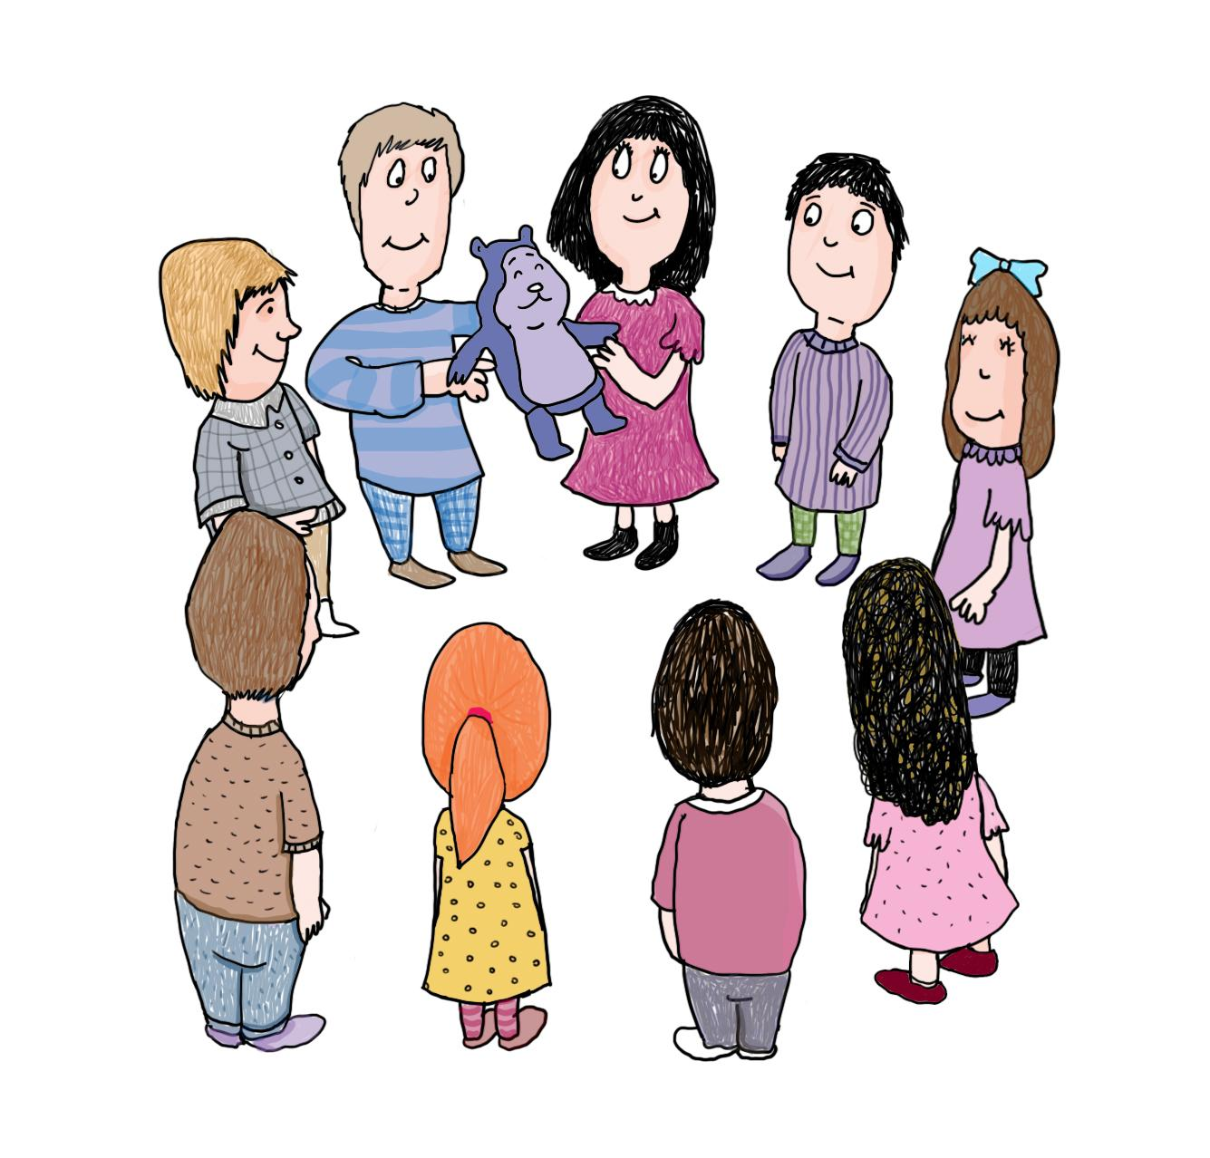
Обсуждение
По методике в пары ставят детей, которые обычно много не общаются в классе друг с другом.
Как Вы думаете, почему это более эффективно для применения программы?
Можете ли вы выполнять такое упражнение с детьми дома (рисунки, стихи, песни, прогноз погоды, счет, буквы)?
Если ребенок не хочет выполнять это задание, он может рисовать историю на спине учительского Друга Медведя или в воздухе. Как правило, через некоторое время все дети рады выполнять эти задания вместе.

Slide 47
СЕМЬ СОВЕТОВ РОДИТЕЛЮ ПО ПРОГРАММЕ «ОСВОБОДИМСЯ ОТ ТРАВЛИ!»

Slide 48
Первый вариант: ознакомить родителей с советами программы «Освободимся от травли!» при помощи плаката и провести обсуждение.
Семь советов родителю
Упражнение: Родители делятся на пять групп.
Путем жребия каждая группа получает один совет.
Задача родителей – обсудить доставшийся им совет.
Что они думают об этом совете, как они уже руководствуются им, что в этой области можно еще улучшить в школе?
После выполнения задания в группах можно обсудить в расширенном составе, полон ли список советов, не нужно ли в него добавить еще какой-то пункт.
Плакат можно скачать на сайте программы

Slide 49
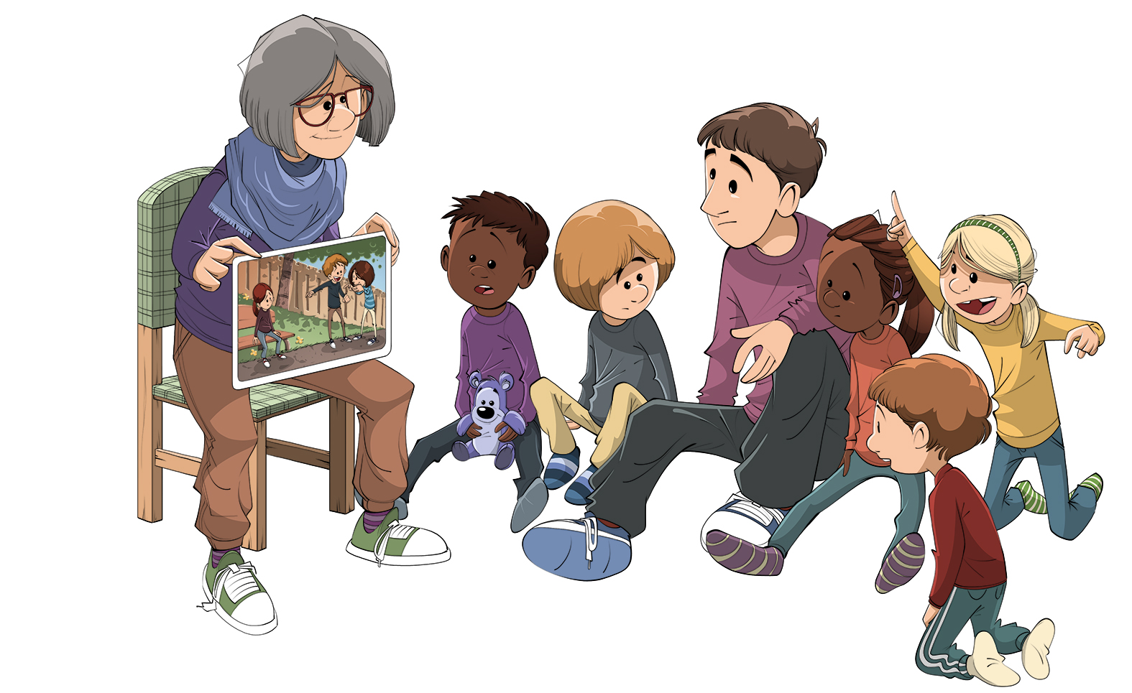
Второй вариант:
ознакомить родителей с советами при помощи тематических карточек, диалоговых карт и других методических инструментов программы «Освободимся от травли!»

Slide 50
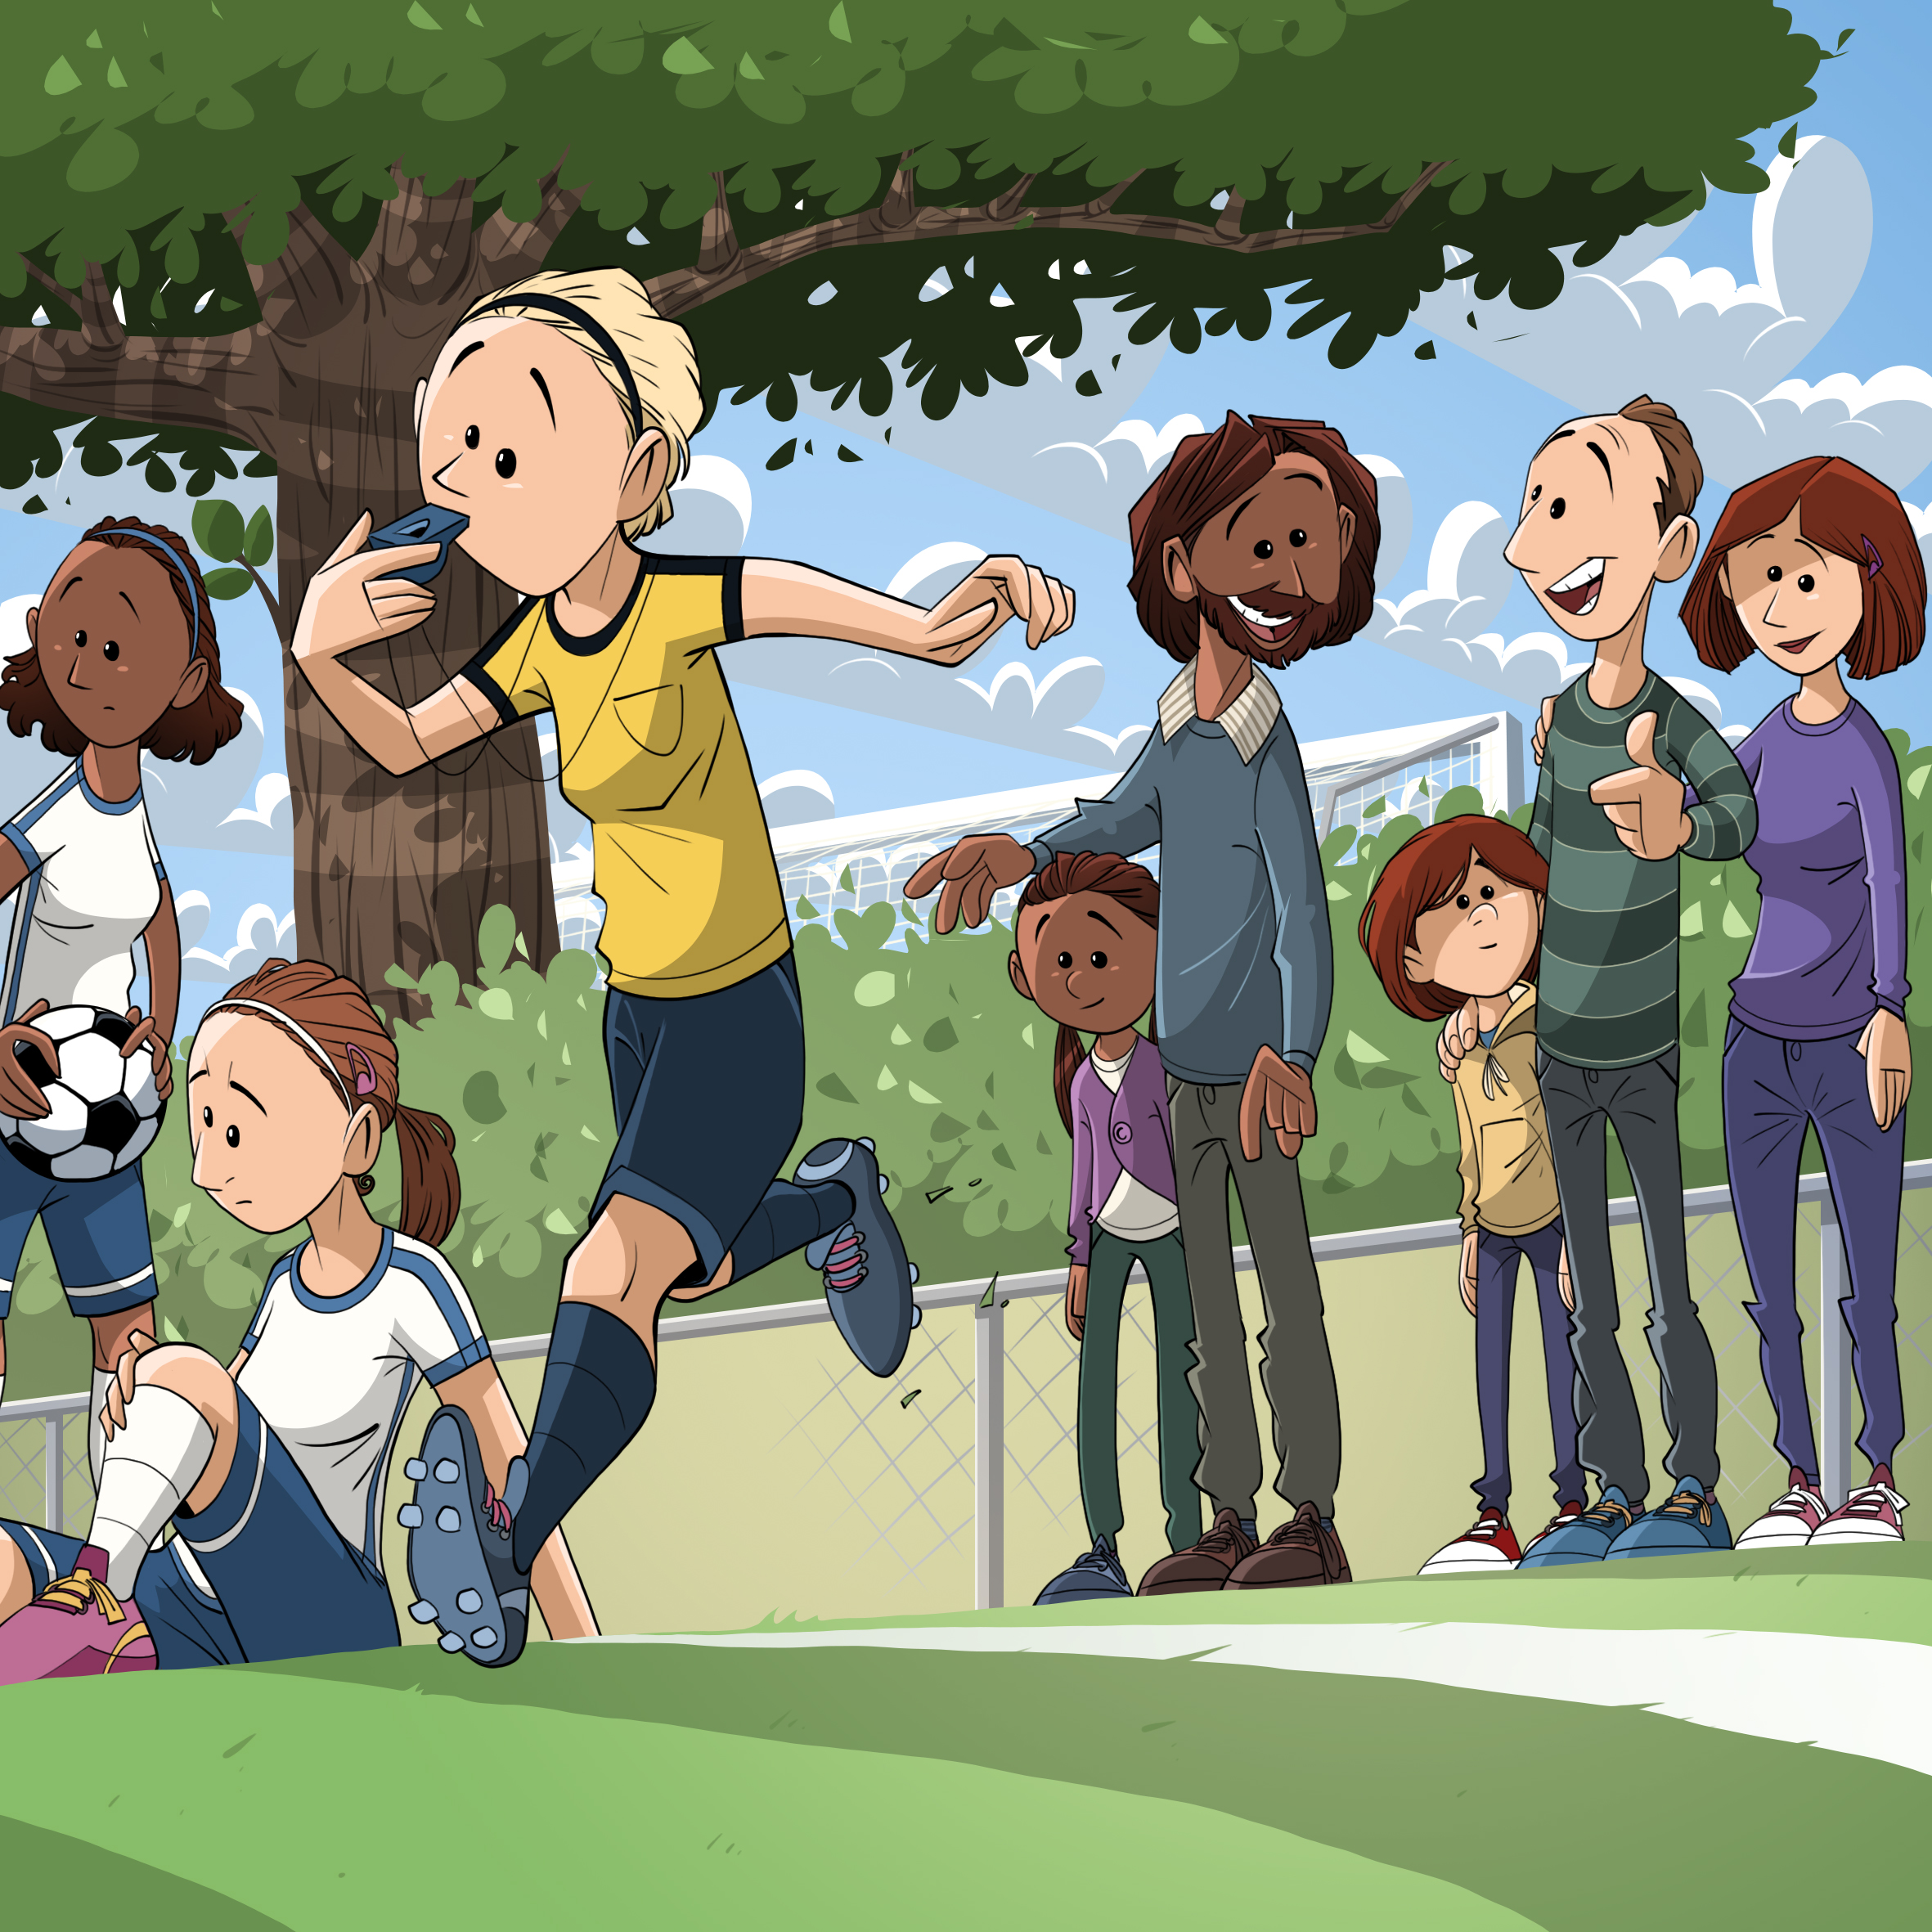
Упражнение - обсуждение
Родители в группах рассуждают на вопрос:
Какую поддержку родители могут оказать своему ребенку, чтобы он нашел себе приятелей для игр и общения?

Slide 51
Первый совет программы «Освободимся от травли!»:
«Побуждайте своего ребенка в школе и в свободное время играть с разными детьми»
Если дети хорошо знают друг друга, это способствует укреплению духа сплоченности в группе и предотвращению травли. Например, Вы можете пригласить в гости или на прогулку детей из класса, с которыми ребенок часто не общается, в таком случае дети начнут контактировать между собой в неформальной обстановке и продолжат общение в школе. Таким образом, Ваш ребенок научится поддерживать отношения с разными людьми.

Slide 52
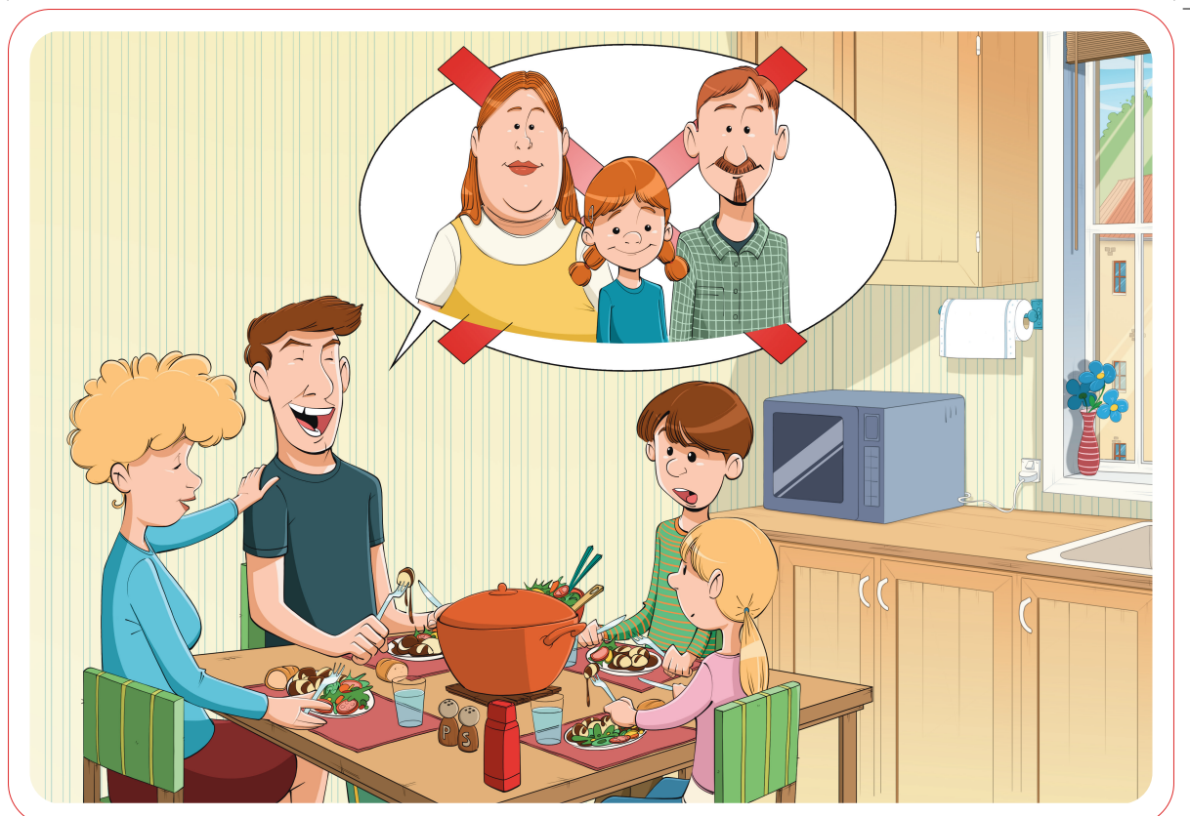
Тематическая карточка «Освободимся от травли!» для родителей, карточка № 18 «Семейный ужин»
Упражнение: 2 минуты на самостоятельное обдумывание.
«Как я отзываюсь о других родителях, детях и учителях?»
«Как я говорю с родителями, детьми и учителями?»
После самостоятельной работы обсудите в группах вопросы, приведенные на обратной стороне карточки.

Slide 54
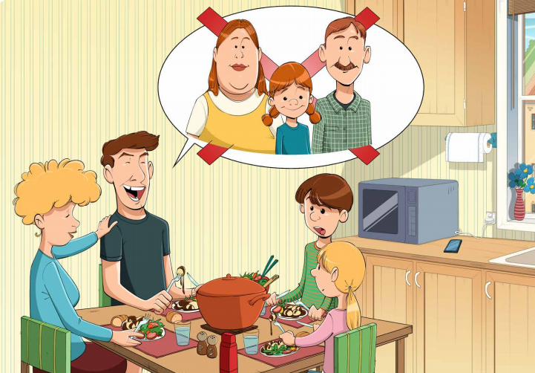
Второй совет «Освободимся от травли!»
«В общении с другими детьми, их родителями и учителями будьте вежливы, не отзывайтесь о них плохо»
Дети отражают поведение своих родителей. Если Ваше отношение к учебному заведению, учителям, друзьям и их родителям будет позитивным, то и Ваш ребенок будет поступать соответственно.
Запомните имена одноклассников вашего ребенка.

Slide 55
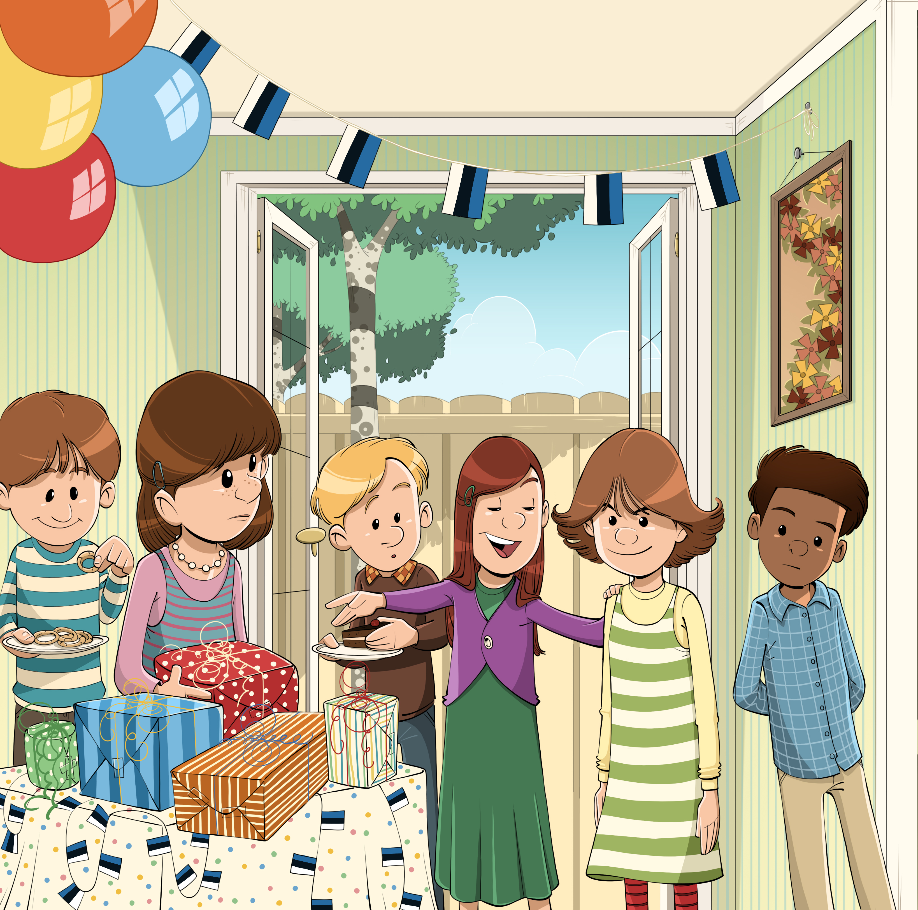
Обсуждение и заключение договоренностей:
Как мы будем приглашать гостей на дни рождения?
Как сообщать о том, что кто-то не может/может прийти?
Как делимся впечатлениями после дня рождения?”

Slide 56
Третий совет «Освободимся от травли!»
«Соблюдайте важные принципы в отношении детских праздников»
Праздники крайне важны для каждого ребенка. Обидно и ребенку, которого не пригласили на День Рождения, и ребенку, к которому не пришли на праздник.
Если Вы хотите устроить праздник по случаю Дня Рождения своего ребенка или отпраздновать другое важное событие, пригласите или всю группу, или только мальчиков/только девочек.
Если были приглашены не все, необходимо приложить усилия, чтобы отсутствовавшие дети не чувствовали себя отверженными (например, при передаче приглашений на праздник используйте электронную почту).
Если Вашего ребенка пригласили на праздник, позвольте ему пойти. Обязательно сообщите, если Ваш ребенок не сможет участвовать.

Slide 57
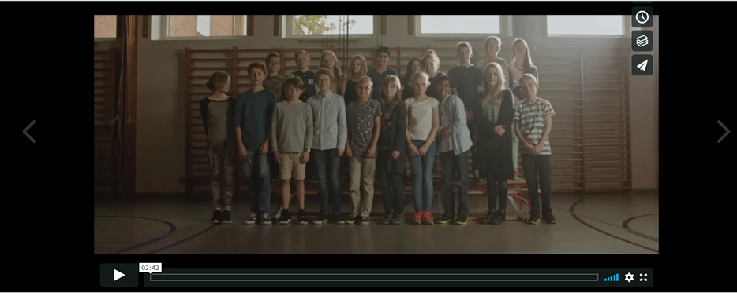
Посмотрите вместе с родителями видео программы “Освободимся от травли!” - «Стоп!»:

Slide 58
Упражнение – обсуждение:
При помощи Друга Медведя родители делятся на группы. Каждый член группы называет один способ, при помощи которого они учат (если учат) своего ребенка быть смелым и защищать одноклассника от несправедливости (если приятеля или друга не хотят брать в игру, если его вещи берут без спроса, если ему угрожают, его толкают и т. п.).
Выполняя упражнение, помните, что травля возможна только в том случае, если наблюдатели непосредственно либо косвенно одобряют такое поведение и не реагируют на него..

Slide 59
Четверный совет «Освободимся от травли!»
«Побуждайте своего ребенка поддерживать и защищать приятелей, которые не могут защитить себя сами»
Дети, которые по какой-то причине не вовлечены и исключаются из группы, нуждаются в помощи приятеля и конкретном приглашении.
Хвалите своего ребенка в ситуациях, когда он приходит на помощь ребенку, не включенному в группу, и оказывает ему поддержку.
Дети, которые осмеливаются постоять как сами за себя, так и при виде несправедливости сказать другим «Хватит!» или «Прекратите!», внутренне растут сами.

Slide 60
Тематическая карточка «Освободимся от травли!» для родителей, карточка № 20 «Хороший пример»
Упражнение: родители в группах рассуждают на вопросы, приведенные на обратной стороне карточки.
После групповой работы заключите договоренности с родителями об использовании цифровых устройств в школе и дома.
Говорит тот, у кого Друг Медведь.

Slide 62
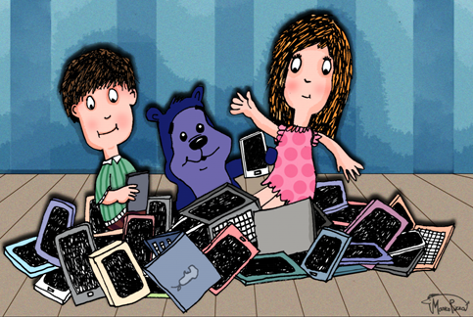
Пятый совет «Освободимся от травли!»
«Принимайте участие в цифровой жизни своего ребенка»
Детям необходимо объяснять, какие риски сопутствуют возможностям дигитехнологий. Родитель должен интересоваться, в том числе, его виртуальной жизнью и обладать навыками, которые позволят его направлять в виртуальном мире. Необходимо научить ребенка, что при использовании дигитальных устройств (например, создание видео, фото) действуют те же принципы, что и в реальной жизни: необходимо проявлять уважение, толерантность, заботу и, при необходимости, смелость, чтобы прийти на помощь тому, кто не может защитить себя сам.
БУДЬТЕ ПРИМЕРОМ РЕБЕНКУ!

Slide 63
Учим замечать и называть эмоции
Учитель знакомит родителей с одним из заданий из Книги заданий и игр программы, которое они проводят в классе, чтобы научить детей осознавать свои эмоции и управлять ими.

Slide 64
Шестой совет «Освободимся от травли!» «Общайтесь с ребенком и оказывайте ему поддержку, когда ему грустно»
Конфликты в общении между людьми неизбежны, поэтому важно научить ребенка навыкам их решения, а также умению управлять собственными эмоциями. Уважайте эмоции ребенка, слушайте его и позволяйте ему говорить. Отражайте чувства своего ребенка и уверяйте его в том, что вместе вы сумеете найти решение.
Не предпринимайте никаких шагов, предварительно не обсудив их с ребенком. Помогите ребенку понять, как другие участники конфликта поняли происходящее, и, прежде чем занять окончательную позицию, побеседуйте с другими родителями, учителем или помощником учителя. В обсуждении конфликта будьте настроены на решение проблемы.
Всегда поддерживайте своего ребенка, но не поддерживайте травлю!

Slide 65
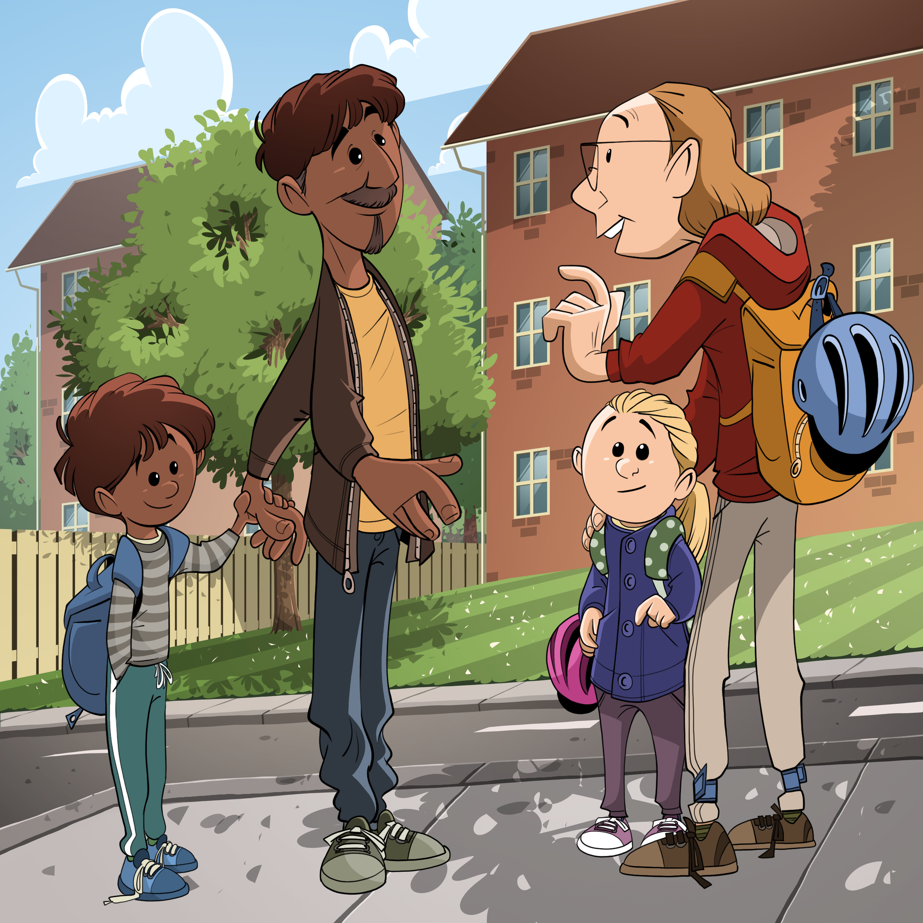
Упражнение - обсуждение
Родители обсуждают вопросы в группах:
Что нам делать, если другой родитель говорит Вам, что его ребенок подвергается издевательствам или что его ребенок сам обидчик?
Что мы можем сделать как родители, чтобы наша школа стала еще лучше для наших детей, учителей и родителей?

Slide 66
Седьмой совет «Освободимся от травли!» «Когда другие родители рассказывают о проблемах своих детей, будьте готовы выслушать и оказать поддержку»
Родителю может быть сложно признать, что его ребенку неуютно и плохо в школе, что ему не с кем общаться или ему нужна поддержка одноклассников. Говорить о своих проблемах проще, если собеседник открыт и готов предложить решения.

Slide 67
ДИАЛОГОВЫЕ КАРТЫ ДЛЯ ОБСУЖДЕНИЯ РОДИТЕЛЯМИ ПО ПРОГРАММЕ «ОСВОБОДИМСЯ ОТ ТРАВЛИ!»

Slide 68
Разделите присутствующих на группы по 3–4 человека. Родителей из одной семьи лучше разделить, чтобы они не были в одной группе.
Перемешайте карточки для обсуждения и выложите их на стол рубашкой вверх. Члены группы поочередно берут по одной карт
Участник берет карту, зачитывает тему и, некоторое время подумав, высказывает свое мнение относительно разрешения ситуации.
Затем он протягивает карту следующему члену группы – тот также высказывает свое мнение. Так высказываются все участники группы.
Вопросы можно задавать и обсуждать тему вместе после того, как каждый член группы высказался. Следите, чтобы обсуждение было направлено на решение проблемы, участники относились друг к другу уважительно и выслушивали остальных.
Больше тематических и диалоговых карт в методическом чемодане или на сайте www.kiusamisestvabaks.ee.

Slide 69
Обсуждения и заключение соглашений на основе диалоговых карт для родителей

Slide 70
НЕПОЛЕЗНЫЙ СОВЕТ, когда травля уже происходит:
«Я сохраню в секрете, что ты мне рассказал про травлю в классе», – это исключает вмешательство.
ХОРОШИЙ СОВЕТ
Необходимо пообещать ребенку, что без предварительного обсуждения с ним вы не будете действовать.

Slide 71
НЕПОЛЕЗНЫЙ СОВЕТ, когда травля уже происходит:
«Станешь сильнее» - ребенку может показаться, что его оставили наедине с проблемой, что снизит его доверие к другим. Сильнее он тоже не станет, поскольку травля имеет долгосрочные негативные последствия.
ПОЛЕЗНЫЙ СОВЕТ
Похвалите ребенка за то, что он осмелился поговорить о травле и поддержите его словами: «Ты не виноват в травле. То, что ты говоришь – это не жалоба, а защита своих прав». Пообещайте ребенку: «Взрослые должны решить эту проблему, все должны прекратить дразниться!».
Совет специалисту: расскажите детям о последствиях травли с точки зрения влияния на всю группу. Особое внимание уделяется роли пассивных наблюдателей травли. Хорошо, если дети сами предложат решение, что они должны сделать в следующий раз, чтобы этого не повторилось.

Slide 72
НЕПОЛЕЗНЫЙ СОВЕТ, когда травля уже происходят
«Научись постоять за себя» – ребенок чувствует, что вся ответственность за решение этой проблемы возлагается на него.
ХОРОШИЙ СОВЕТ
«Избегай мест, где могут спровоцировать травлю если поблизости нет взрослых. Попробуй с прямой спиной сказать обидчику ясно и четко «Прекрати!».

Slide 73
НЕПОЛЕЗНЫЙ СОВЕТ, когда травля уже происходят
«Не вылезай!», «Ты не должен позволять себе беспокоиться!» – ребенку кажется, что вы минимизируете проблему.
ХОРОШИЙ СОВЕТ
Слушайте ребенка и дайте ему возможность говорить. Отзеркальте чувства ребенка, например, так: «Я вижу, тебе больно, мы вместе найдем решение, чтобы тебе не было плохо».

Slide 74
НЕПОЛЕЗНЫЙ СОВЕТ, когда травля уже происходят
«Сделай что-нибудь здорово, и все тебя полюбят», «Иди в бокс, и все будут боятся» проистекает из ложной предпосылки, что издевательства зависят от личных качеств жертвы, но травля – это феномен группы.
ХОРОШИЙ СОВЕТ
«Тебе не нужно ничего менять в себе из-за травли в группе, чтобы угодить другим. Если ты чувствуешь себя каким-то неправильным или испытываешь вину из-за издевательств, знай, что обидчик именно этого и добивался. Когда тебе плохо, он чувствует себя сильным и важным. Обидчик, чаще всего, сам не уверен в себе и нуждается в помощи».
Совет специалисту: четко дайте понять всему классу, что издевательства недопустимы, не закрепляйте роль жертвы или обидчика, подчеркивайте роль наблюдателей травли.

Slide 75
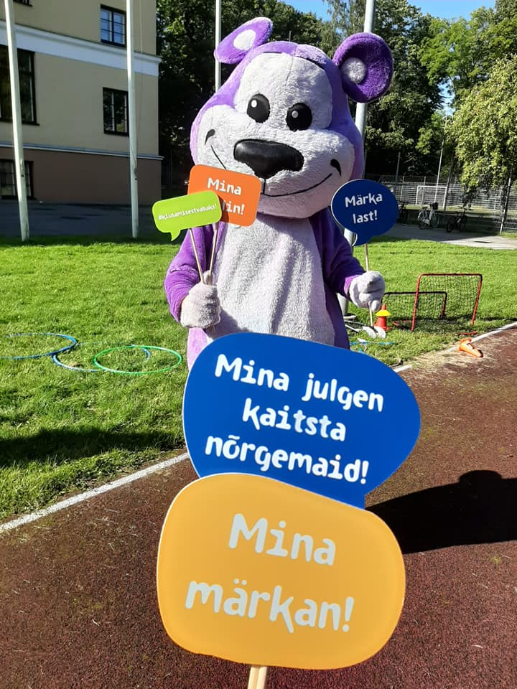
Планирование совместных мероприятий «Освободимся от травли!»
Каким могло бы быть следующее совместное мероприятие, где мы будем учиться быть хорошими приятелями и друзьями?
Можем ли мы привлечь символ программы Друга Медведя? Каким образом?

Slide 76
Тематические планы уроков для школ
21 сентября 2021 Международный день мира
2 октября 2021 Международный день борьбы в насилием
16 ноября 2021 Международный день толерантности
10 декабря 2021 Международный день прав человека
11 января 2022 Международный день «спасибо»
8 февраля 2022 Всемирный день безопасного Интернета
14 марта 2022 День родного языка
7 апреля 2022 Всемирный день здоровья
4 мая 2022 Международный день борьбы с буллингом
1 июня 2022 Международный день защиты детей
Ежемесячные планы доступны для учителей на РУССКОМ и ЭСТОНСКОМ языках на сайте www.kiusamisestvabaks.ee в разделе «Методические материалы».
Ежемесячные планы для дошкольных учреждений могут быть адаптированы в школе для детей с особыми потребностями.

Slide 77
ПОЛЕЗНЫЕ МАТЕРИАЛЫ ДЛЯ САМОСТОЯТЕЛЬНОГО ИЗУЧЕНИЯ (РЕКОМЕНДАЦИИ КОМАНДЫ ПРОГРАММЫ «ОСВОБОДИТСЯ ОТ ТРАВЛИ!»)

Slide 78
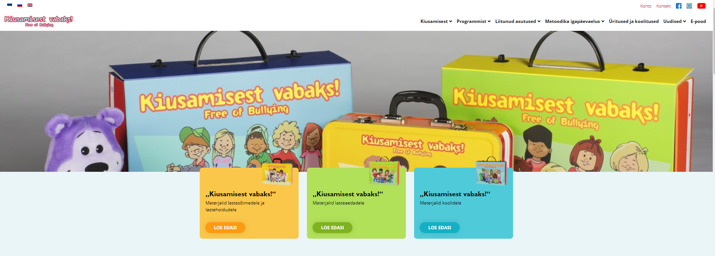
ДОПОЛНИТЕЛЬНАЯ ИНФОРМАЦИЯ О ПРОГРАММЕ
www.kiusamisestvabaks.ee

Slide 79
Рекомендуем подписаться на страничку Kiusamisest vabaks в Facebook

Slide 80
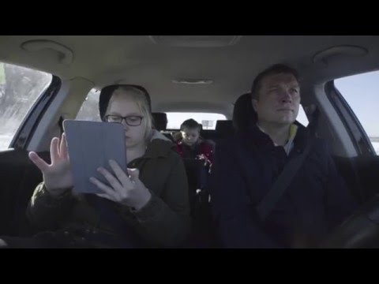
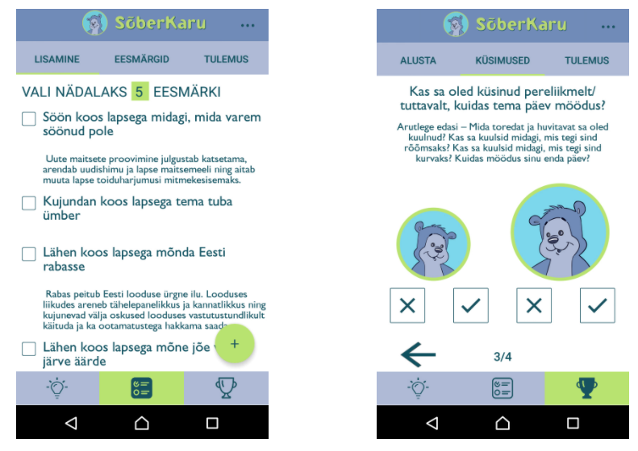
МОБИЛЬНОЕ ПРИДОЖЕНИЕ SÕBER KARU ДЛЯ РОДИТЕЛЕЙ (на эстонском)

Slide 81
СТИЛИ РОДИТЕЛЬСКОГО ВОСПИТАНИЯ
Взрослый требует безукоризненной дисциплины, но оказывает мало поддержки, из-за чего ребенок слушается преимущественно из чувства страха. При нарушении границ взрослый использует наказание, под воздействием чего ребенок может начать проявлять склонности к насилию по отношению к другим.
АВТОРИТЕТНЫЙ СТИЛЬ считается наиболее эффективным стилем воспитания. Авторитетный стиль воспитания сочетает в себе высокую дисциплину, с одной стороны, и большую теплоту и отзывчивость, с другой. При авторитетном стиле уважаются права как ребенка, так и взрослого, важность придается отношениям, базирующимся на договоренностях между ребенком и взрослым.
При безразличном (равнодушном) стиле обучения взрослый удовлетворяет самые базовые потребности ребенка, но близких доверительных отношений между ними нет.
При снисходительном (уступчивом) стиле обучения потребности взрослого подавляются, поскольку
первоочередное значение для него имеют потребности ребенка.
Больше информации здесь.

Slide 82
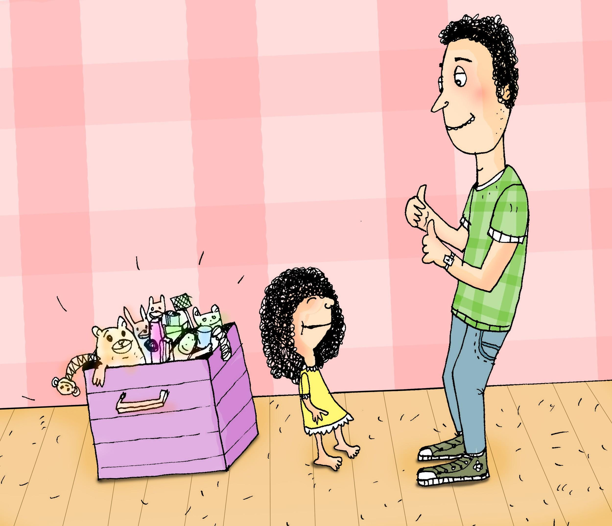
ПООЩРЯЙТЕ ЖЕЛАЕМОЕ ПОВЕДЕНИЕ
Поощряйте желаемое поведение, хвалите ребенка, если он проявляет заботу, толерантность, смелость и уважение.
Это поможет закрепить модели поведения.
Ребенок, которого поддерживают, поощряют и хвалят, ощущает, что его ценят, что отражается и на его поведении.
Читайте здесь почему, когда и как хвалить ребенка.

Slide 83
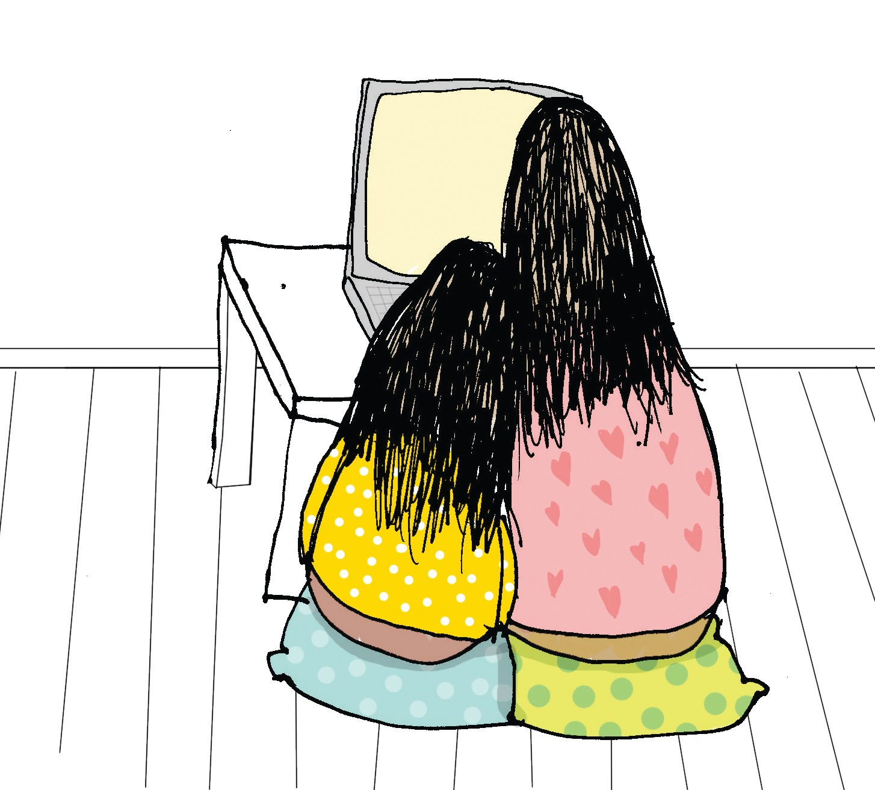
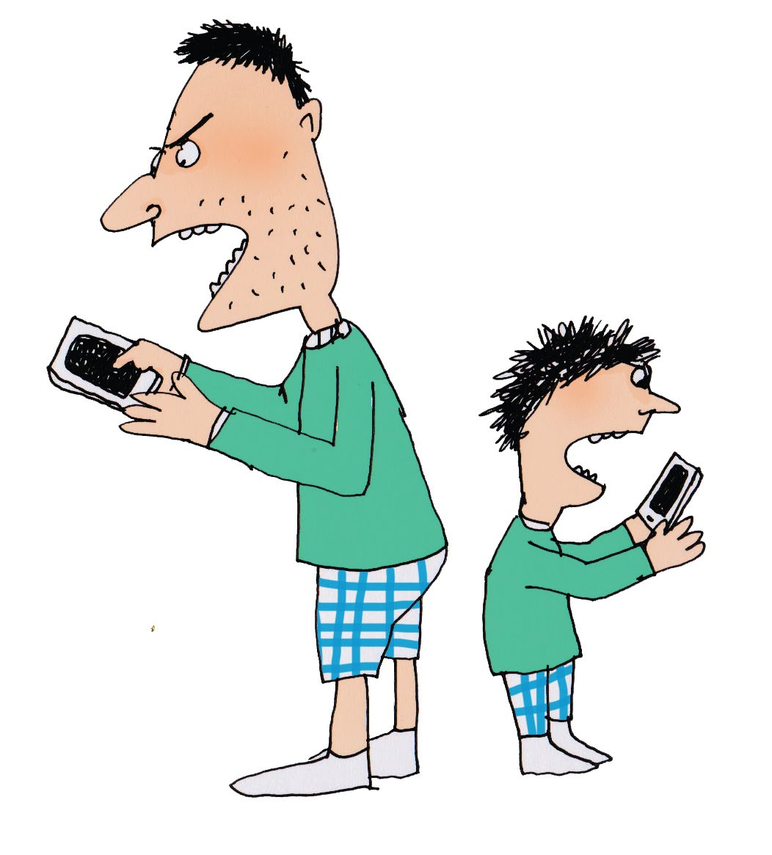
ИСПОЛЬЗОВАНИЕ СМАРТ-УСТРОЙСТВ: РОДИТЕЛЬ ПОДАЕТ ПРИМЕР
Вспомогательный материал, помогающий распознать, предотвратить и остановить интернет-травлю (кибербуллинг) и знакомящий с опасностями и рисками цифрового мира:
www.targaltinternetis.ee
www.suurimjulgus.ee

Slide 84
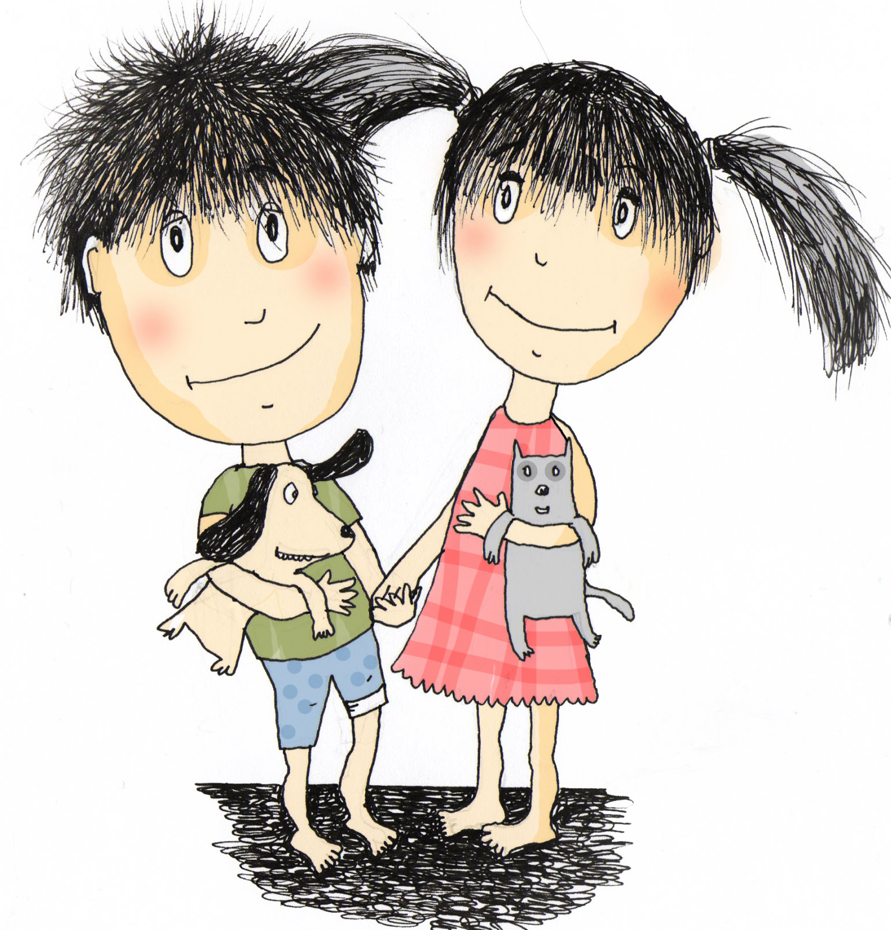
ПЛОХОЕ ПОВЕДЕНИЕ РЕБЕНКА – КРИК О ПОМОЩИ
Если родитель не может помочь ребенку, он сам нуждается в помощи и должен найти ее.
Ни один ребенок не хочет быть «плохим ребенком».
Чем хуже поведение ребенка, тем в большей он беде. Плохое поведение – крик о помощи.
Ребенок должен отвечать за свои поступки, но обязанность взрослых – обеспечить для него безопасную среду и доверительную атмосферу.
Физические наказания детей запрещены в Эстонии с 2016 года.

Slide 85
РЕБЕНКУ НУЖЕН СЧАСТЛИВЫЙ И СПОКОЙНЫЙ РОДИТЕЛЬ
Чтобы любить других, прежде всего, нужно научиться любить себя. Научиться заботиться о своих потребностях — это означает уметь наполнять свою «чашу» энергией и заряжать свои «батареи». Хорошие отношения с ребенком начинаются с хороших отношений с самим собой.
Для того, чтобы обеспечить ребенку безопасную среду развития, мамы и папы обязаны заботиться и о собственных потребностях, о своем физическом и психическом здоровье. Также важно, чтобы родители заботились о поддержании отношений в паре.

Slide 86
ЗА ПОМОЩЬЮ МОЖЕТ ОБРАТИТЬСЯ И РЕБЕНОК, И ВЗРОСЛЫЙ

Slide 87
Отзывы и вопросы?

Slide 88
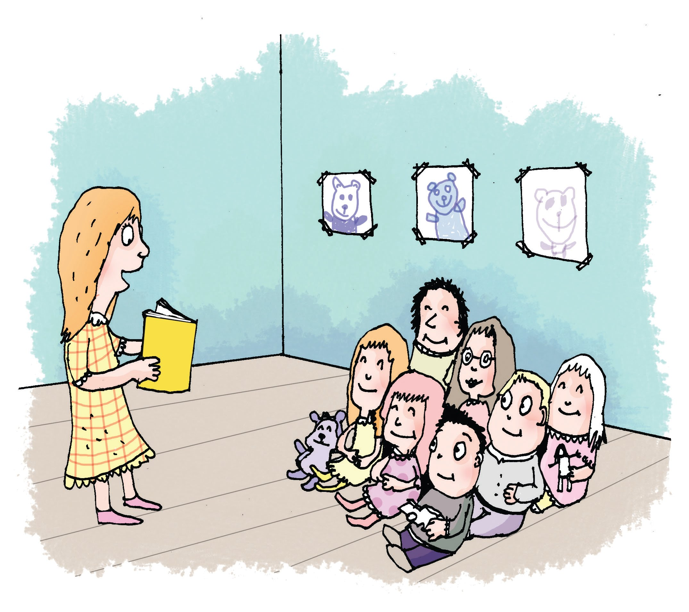
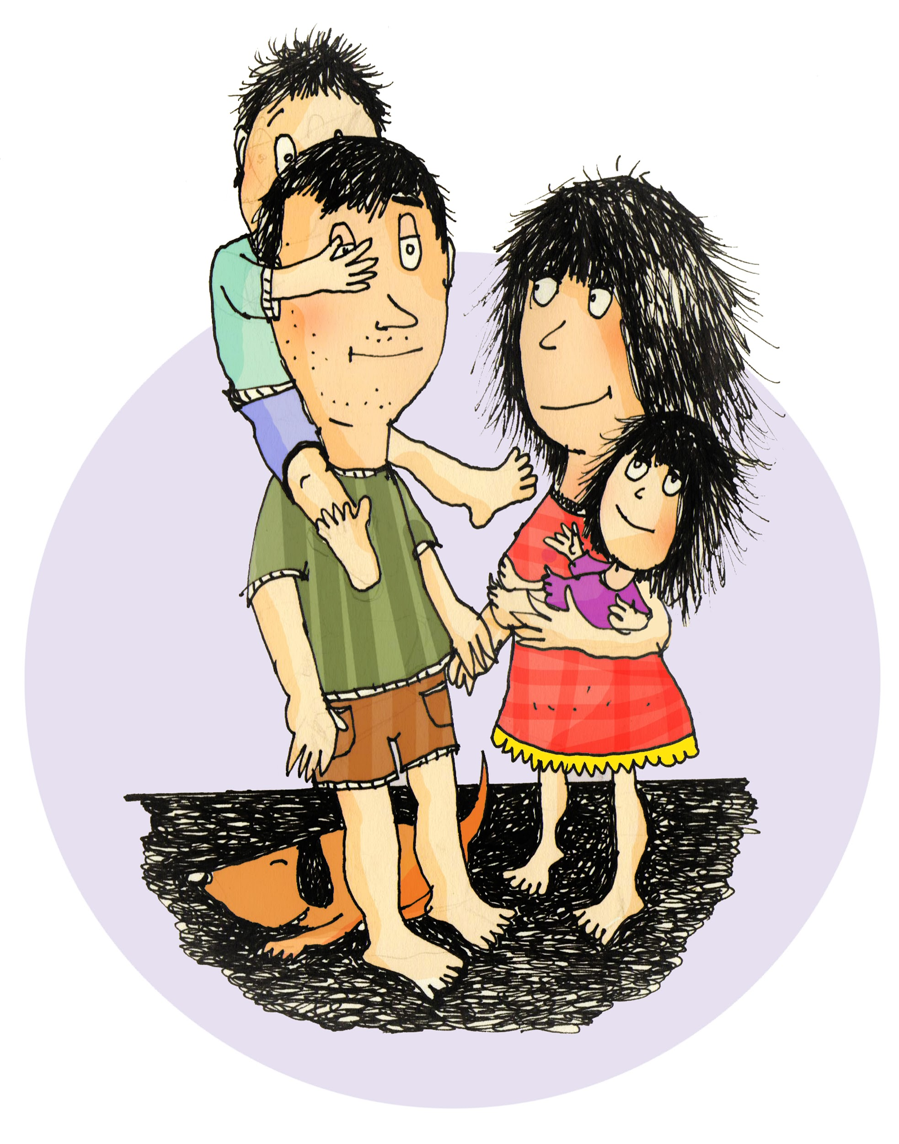
Травля не является естественной и необходимой частью развития ребенка.
Мы, взрослые, несем ответственность за предотвращение и прекращение травли, а также за то, чтобы самим не провоцировать травлю
в учебном заведении
и
дома.
БЛАГОДАРИМ ЗА ВНИМАНИЕ!

